Slide 1
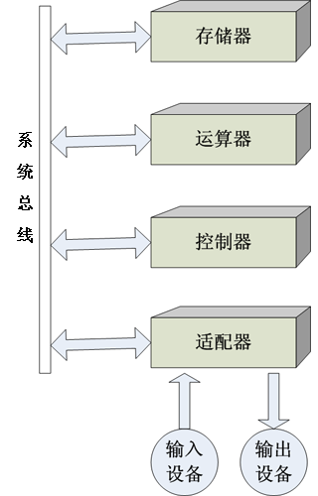
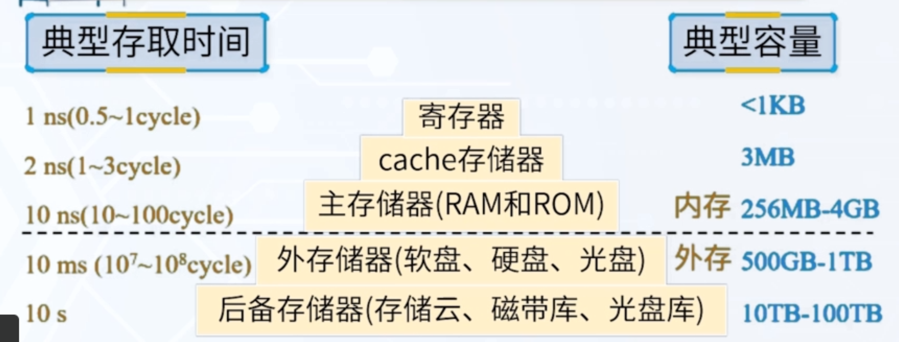
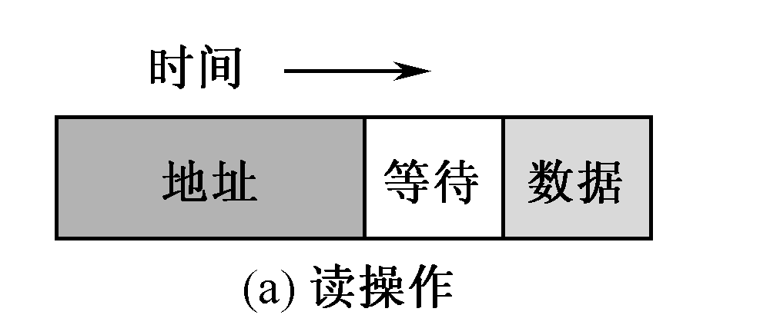
第八章 输入输出系统
快
CPU
磁盘存储器访问时间=找道时间+等待时间+传送时间，其中找道时间和等待时间是随机的。
慢
总线读操作：
返回

Slide 2
第八章 输入输出系统
8.1外围设备的定时方式和信息交换方式
8.2程序查询方式
8.3程序中断方式
8.4DMA方式
8.5通道方式
8.6通用I/O标准接口

Slide 3
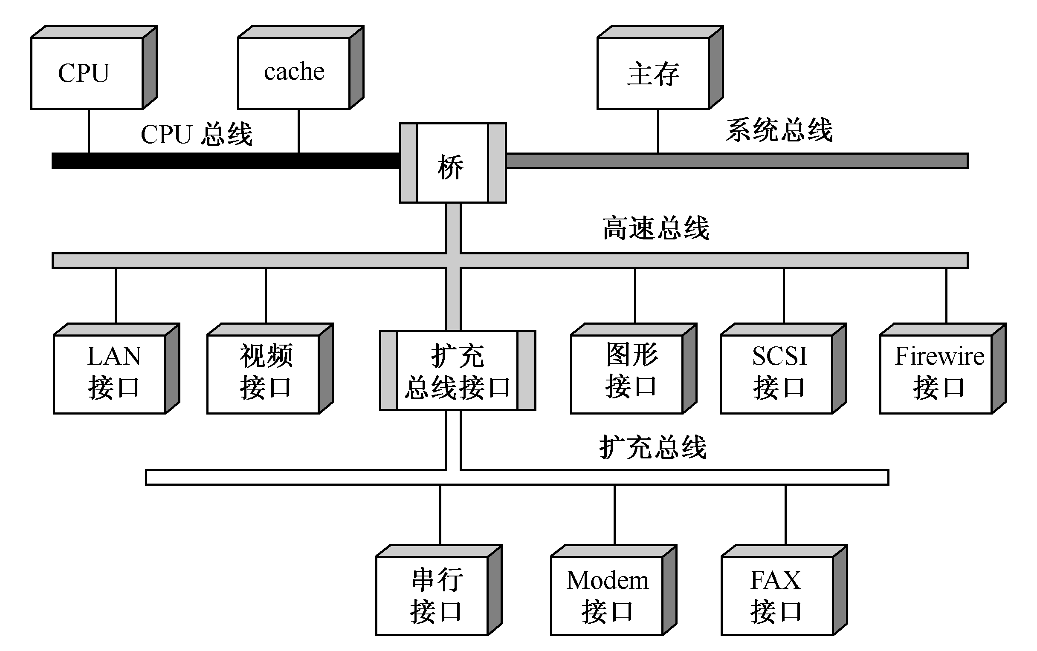
8.1外围设备的定时方式和信息交换方式
一、外围设备的速度分级
  外设种类繁多，存在以下几种情况：
    不同种类的外设数据传输速率差别很大
    同一种设备在不同时刻传输速率也可能不同
  高速的CPU与速度参差不齐的外设怎样在时间上同步呢？
    解决办法时在CPU和外设之间数据传送时加以定时。
    速度极慢或简单的外设
      CPU只需要接受或者发送数据即可
    慢速或者中速的设备
      可以采用异步定时的方式
    高速外设
      采用同步定时方式

Slide 4
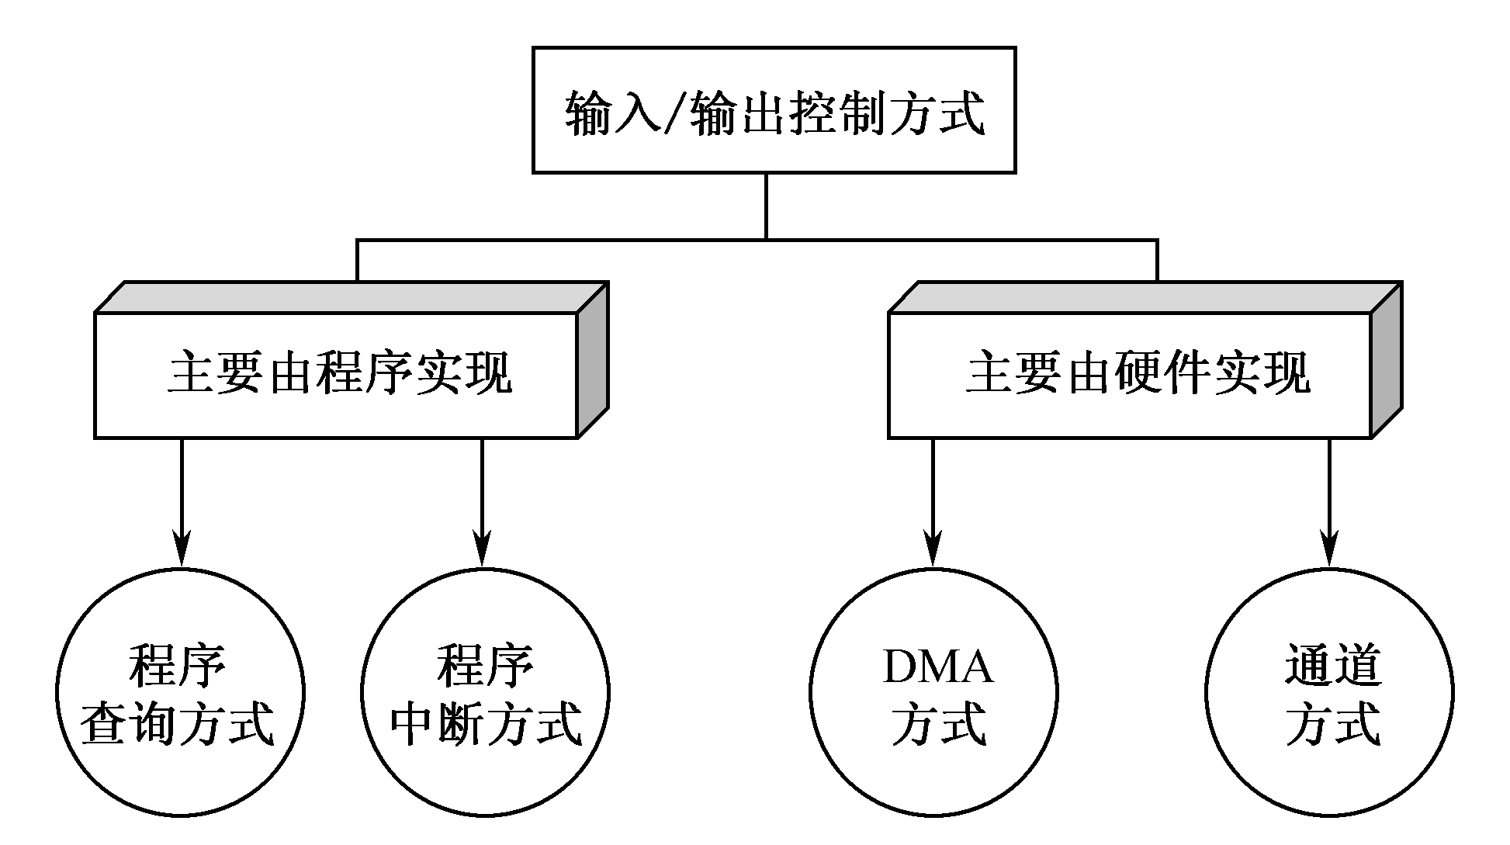
8.1外围设备的定时方式和信息交换方式
二、信息交换方式
  程序查询方式
  程序中断方式
  DMA方式
  通道方式

Slide 5
二、外设与主机的联系
1、外设的连接方式
*连接方式：常为总线方式，需使用I/O接口连接
*I/O的过程：
*I/O指令格式的组织：
功能—
格式—
总线
CPU
主存
I/O接口1
I/O接口n
主机
…
外设1
外设n
CPU发起(执行I/O指令)
⑴主机-接口—总线操作,接口用寄存器暂存信息
⑵接口-外设—通信操作,接口自动实现(外设就绪时)
┌←又称I/O端口
CPU中GPR～接口中寄存器间传送
操作码有2种(输入/输出) →每个I/O端口用地址标识
I/O指令格式：
操作码
I/O端口地址
信息内容
Notes:
上页-看I/O指令初步格式。多种操作码方案可扩展性差

Slide 6
2、外设的编址方式
实质—总线上I/O端口的编址方式 ←主存单元、I/O端口的区分方法
(1)统一编址方式 --存储器映像方式
即主存单元、I/O端口共用一个地址空间
*所需总线控制信号：
*I/O事务的识别：
*特点：
访存控制信号(MEMR#及MEMW#) ←不增加总线事务
N-1
…
x
x-1
…
0
外设
(I/O端口)
地址 数据
MEMR#
MEMW#
MEMR#
MEMW#
主存
(主存单元)
CPU
主存
I/O接口
(外设)
=log₂ N
MEM读/MEM写事务的寻址范围
(MEMR#⊕MEMW#)·(地址∈外设地址范围)=1时
不增加总线事务，主存空间减小，I/O地址译码复杂
Notes:
检查：#表示低电平有效（P253第13行）

Slide 7
(2)独立编址方式
即主存单元、I/O端口都从零开始编址(使用不同的地址空间)
*所需总线控制信号：
*I/O事务的识别：
*特点：
新增IOR#、IOW#信号 ←增加2种总线事务
x-1
…
0
主存
y-1
…
0
外设
地址 数据
MEMR#
MEMW#
IOR#
IOW#
CPU
主存
I/O接口
(外设)
MEM读/MEM写事务
的寻址范围
输入/输出事务
的寻址范围
=log₂ y
(IOR#⊕IOW#)=1时 ←MRMR#⊕MEMW#＝0
增设2种总线事务，空间扩展容易，I/O地址译码简单
※应用：常采用独立编址方式 ←利于主存-外设间的传送

Slide 8
3、外设的识别方法
需求—I/O接口主动识别是否为总线操作的目标从设备(按地址)
*I/O端口地址的组成：
外设的连接—
I/O接口的标识—
I/O端口地址组成—
每个外设(设备号唯一)连接一个I/O接口
(即外设:I/O接口:I/O端口＝1:1:n)
通过所保存的设备号 ←跳线开关 或 寄存器
←接口内端口地址连续
设备号
内部序号
*I/O接口的识别方法： (以独立编址方式为例)
监视总线状态，有I/O事务时，比较总线上地址与设备号
ABus
DBus
CBus
IOR# IOW#
CPU
地址锁存器
设备号
&
数据
缓冲器
设备硬件
主 存
=1
&
=
设备选择
MEMR#
MEMW#
高位低位
比较器
≠
I/O端口

Slide 9
4、外设的联络方式
*外设的传送方式：
无条件传送—
条件传送—
*外设的定时方式：
立即响应— ←适于无条件传送方式
异步定时— ←适于条件传送方式，常见
同步定时— ←适于条件传送方式，少见
无需启动
可随时 传送数据 ←1个/次
如简单设备(如LED)，
先启动设备，等到设备就绪时，才传送数据
1个或n个/次→┘
都为字符设备、并行传输设备
如复杂设备，可为字符/块设备、并行/串行传输设备
事件出现在总线上的时序关系
D1
D2
时间
无需联络信号线
设置请求/应答线
设置时钟线
串行设备省略联络线
I/O接口i
总线
I/O接口j
I/O接口k
CPU
主存
主机
n
…
n
Req/Ack
n
CLK
外设(简单)
外设(并行)
外设(并行)
Notes:
P5-看联络与I/O过程的关系
异步串行省略方法：采用不互锁应答方式省略应答线，采用帧头、帧尾信息不同省略请求线；
同步串行省略方法：通过帧头中同步信息产生连续跳变信号，代替CLK产生的同步时钟信号

Slide 10
1、程序直接控制I/O方式 --程序控制I/O方式
*I/O功能：CPU-外设间、1个数据/次 ←适于字符设备
传送的实现—CPU执行I/O指令(产生总线操作)
*I/O类型：程序查询(～条件传送设备)
*程序查询方式： 又称轮询(Polling)方式
传送控制原理—
I/O开销—
CPU启动设备后，不断地查询设备状态，
设备准备就绪时，才传送数据
CPU
OUT指令(命令)
IN指令(状态=0)
…
IN指令(状态=1)
IN/OUT指令(数据)
外设(接口)
准备
传送
m个指令周期/数据，CPU与外设串行工作
└─＝开始启动→传送完成的时延
Notes:
P9-看查询/直接与传送方式的关系

Slide 11
程序查询方式的I/O控制流程
*基本思想：
*I/O控制流程：
*I/O开销：
CPU启动外设后，不断地查询外设状态，
当外设准备就绪时，才进行数据传送
执行I/O指令实现所有操作(访问的I/O端口不同)
启动外设
写控制口
读外设状态
读状态口
N
就绪？
Y
可忽略启动
与外设交换数据
读/写数据口
N
传完？
Y
开始查询→数据传送完成的所有时间
Notes:
P12-看程序查询方式基本思想，P31-看I/O接口的端口类型

Slide 12
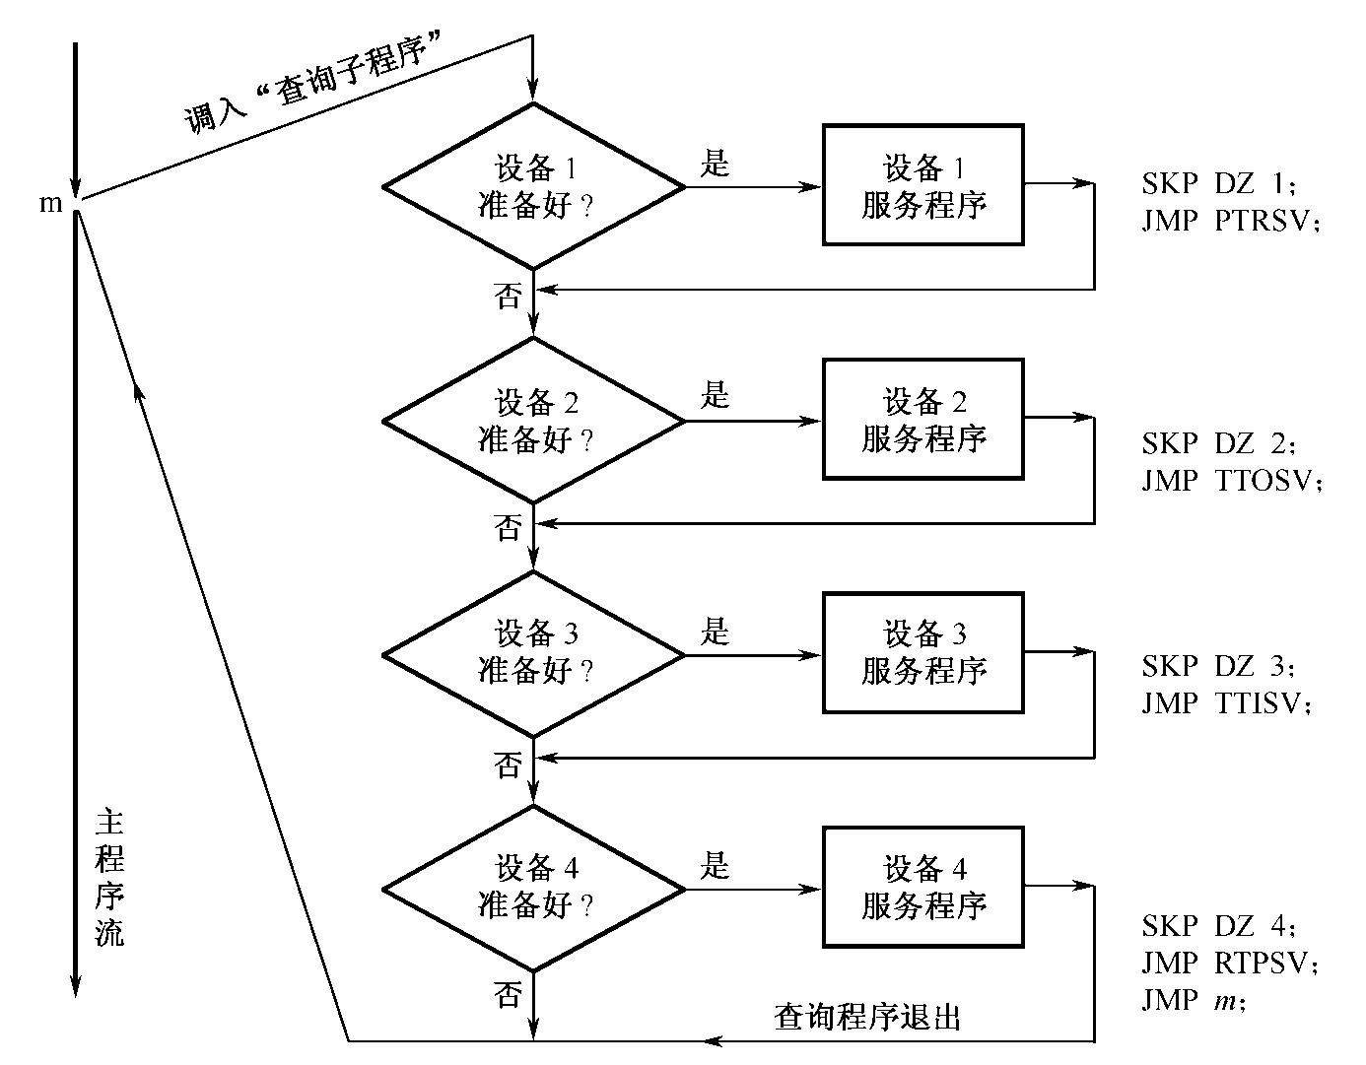
8.2程序查询方式
CAI
程序查询I/O设备流程图

Slide 13
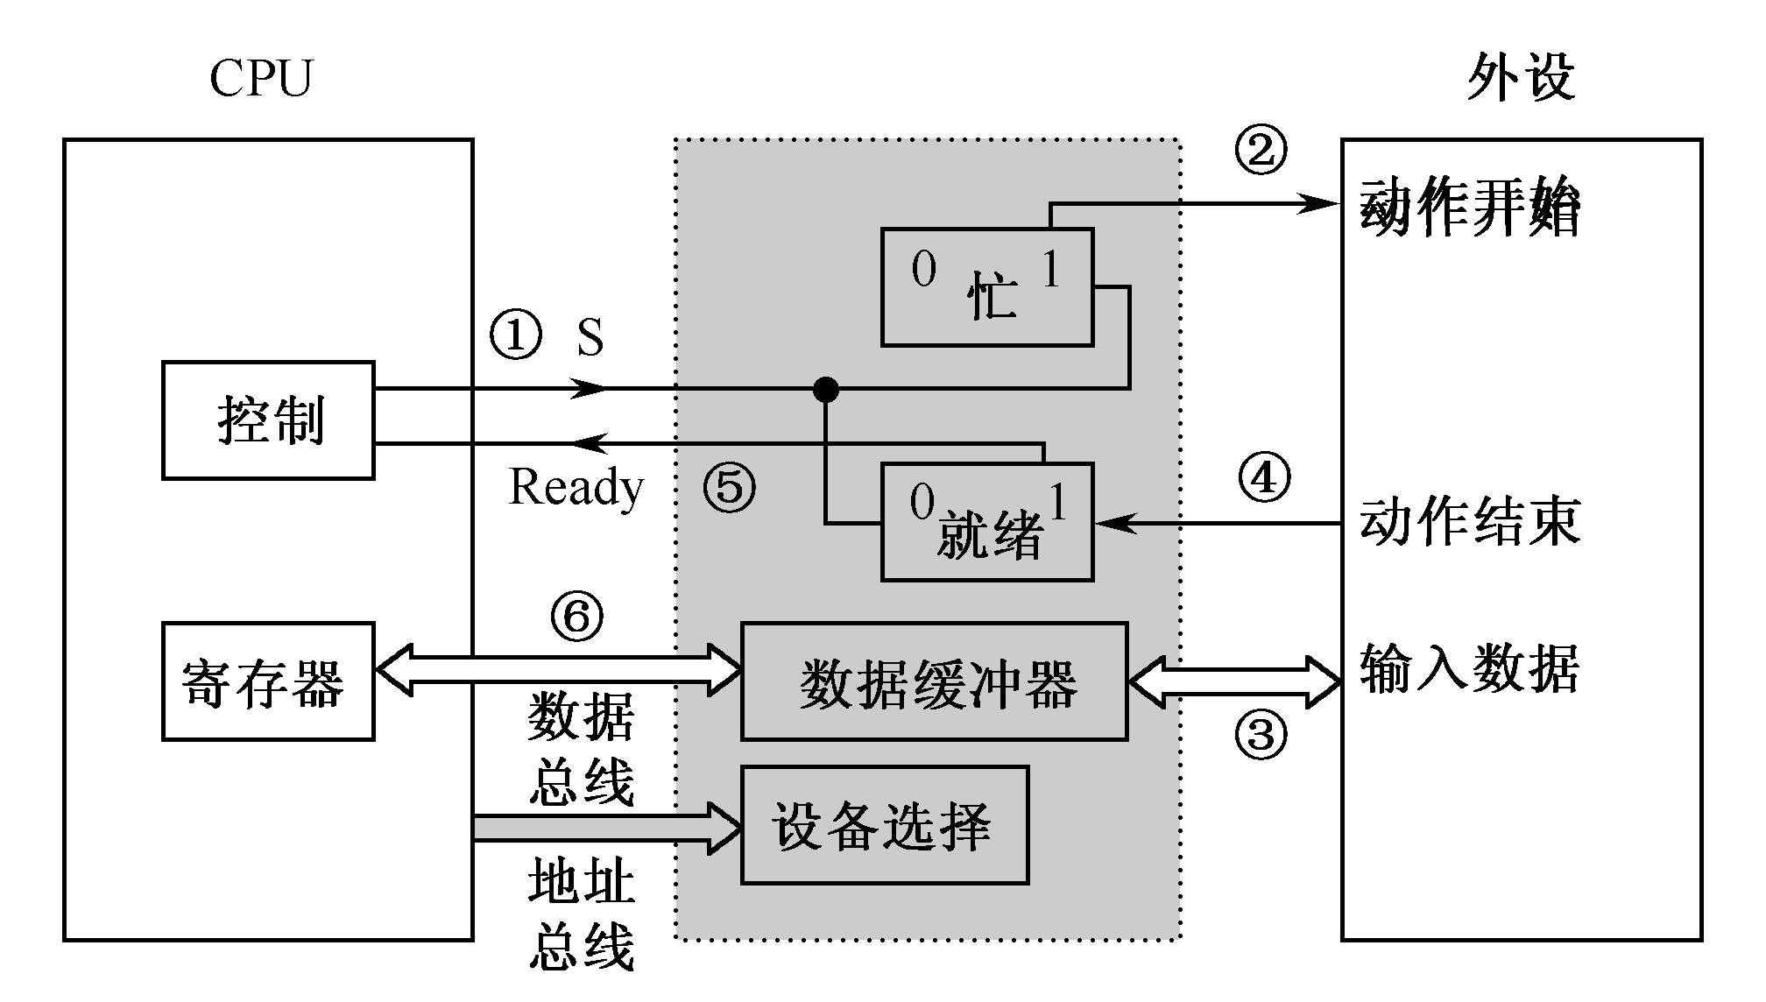
8.2程序查询方式
CAI
1、设备编址
  统一编址
  独立编址
2、输入输出指令
3、程序查询接口
  设备选择电路
  数据缓冲寄存器
  设备状态寄存器
(5)CPU从I/O接口的数据缓冲寄存器输入数据，或者将数据从CPU输出至接
口的数据缓冲寄存器。与此同时，CPU将接口中的状态标志复位。
(4)假如这个设备没有准备就绪，则第(2)、第(3)步重复进行，一直到这个
设备准备好交换数据，发出准备就绪信号“Ready”为止；
(3)检查状态字中的标志，看看数据交换是否可以进行；
（6）数据传送
(2)从I/O接口读入状态字；
(1)先向I/O设备发出命令字，请求进行数据传送；
Notes:
(1)先向I/O设备发出命令字，请求进行数据传送；
(2)从I/O接口读入状态字；
(3)检查状态字中的标志，看看数据交换是否可以进行；
(4)假如这个设备没有准备就绪，则第(2)、第(3)步重复进行，一直到这个设备准备好交换数据，发出准备就绪信号“Ready”为止；
(5)CPU从I/O接口的数据缓冲寄存器输入数据，或者将数据从CPU输出至接口的数据缓冲寄存器。与此同时，CPU将接口中的状态标志复位。

Slide 14
8.3程序中断方式
8.3.1 中断的基本概念
8.3.2 程序中断方式的基本I/O接口
8.3.3 单级中断
8.3.4 多级中断
8.3.5 中断控制器
8.3.6 Pentium中断机制

Slide 15
异常及中断的处理
一、异常及中断的基本概念
*事件(Event)：指改变程序正常执行顺序的特殊情况
↑ (指令约定的顺序)
CPU必须处理
类型—异常(Exception)/中断(Interrupt) ←发生在CPU内部/外部
*事件的处理方法：
执行相应的处理程序
当前程序
处理程序i
响应(硬件)
事件i
处理(软件)
返回(软件)
思考①：为什么响应由硬件实现、返回由软件实现？
(响应基于检测[硬件]) (硬件不知处理在何时结束)
PC/PSR/GPRs
思考②：返回时，哪些信息不能被破坏？

Slide 16
1、异常 --又称内部中断(程序性异常)
由CPU内部执行指令所引起的意外事件(如除零、断点)
*异常的分类：
*返回方式：
*处理时机：
按请求类型(报告方式)及返回方式划分
异常分类 | 故障(Fault) | 陷阱(Trap) | 终止(Abort)
 | 可能修复^{①}的异常 | 预先安排^{②}的异常 | 不可修复的异常
 | 缺页，除零、溢出^{③} | 单步，系统调用、断点 | 无效表、硬件故障
返回方式
处理时机
当前指令 或 终止程序
(可修复时) (无法修复时)
立即
下条指令
指令结束时
终止程序 或 关机
(能/否定位到程序)
立即
由请求类型决定
立即/指令结束时

Slide 17
2、中断 --又称外部中断
由外设产生的请求事件，又称为异步事件
指与指令执行无关
*中断的分类/返回方式/处理时机：
*可屏蔽的实现方法：
状态表示—
状态转换—
中断分类 (按紧急程度) | 可屏蔽中断(INTR) | 不可屏蔽中断(NMI)
 | 可暂不处理的中断 | 须立即处理的中断
 | 键盘、打印机中断等 | 校验错、电源故障等
处理时机
返回方式
当前或多个指令周期结束时^{①} 当前指令周期结束时
下条指令^{②} 下条指令 或 终止程序
CPU支持允许中断/屏蔽中断2种状态
PSR中设置“中断允许”标志IF(=1允许) ←Interrupt Flag
用开中断(IF←1)、关中断指令实现 ←指令∈ISA
Notes:
上页-看中断与异常的产生部件不同，P7-看中断周期在指令周期之间

Slide 18
二、中断的处理过程
*中断的处理过程：响应(硬件)、处理＋返回(软件)
处理程序
当前程序
时间
指令
地址
响 处理 返
应 回
a i 断点 k k+n
断点—事件处理后的返回地址
思考：异常、中断的断点各为什么？
*中断的处理需求：
①同时可能产生多个请求，同时只能处理一个事件
└←异常＝1个(多种类型)、中断≥1个(常1个/外设)
②事件的紧急程度不同(异常＞NMI＞INTR)、处理时机不同
*中断的处理策略：
中断事件的组织—
欲处理事件的选择—
处理时机的实现—
可以1个/请求
多个请求共用
INTR有多个、NMI仅1个(概率小、处理时再轮询)
事件具有优先级＋检测时判优
随时检测(中断加限制条件)＋检测到就响应
└←如μOPCmd End有效时
Notes:
思考；异常=当前/下条指令，中断=下条指令 P80-看异常的返回方式

Slide 19
1、异常及中断的响应
*任务：①保存断点及程序状态 ②关中断 ←与所选事件无关
③识别事件类型并转入处理程序 ←与所选事件有关
*保存断点及程序状态(PSW)： ←PSW放在PSR中
目标—返回后，被打断的程序可继续执行
实现—
思考①：继续执行需满足的条件？
不破坏PSR/GPRs，PC=断点(下条/当前)
思考②：GPRs如何保存？
处理程序负责保存/恢复(使用个数少、考虑成本)
断点及PSW用后援REG保存 ←返回时恢复到PC/PSR中
*关中断：
目标—处理过程不被新的事件打断
├←指INTR (可以稍后处理)
└←不含异常/NMI (必须打断处理过程)
实现—
回
使IF←0

Slide 20
*识别事件类型并转入处理程序：
子任务—识别事件类型(最紧急)、获取相应处理程序入口地址、
PC←所获取的入口地址
识别方法—有向量(硬件方法)、非向量(软件方法)2种
非向量方式—
实现：
所有事件共用一个处理程序，入口地址固定
PC←入口地址，其余子任务由处理程序(软件)完成
所用的GPR
开始
读事件A源的状态
读事件B源
读事件Z源的状态
保存现场
N
N
…
N
有请求？
有请求？
Y
Y
Y
恢复现场
事件A的处理函数
事件B的
事件Z的处理函数
中断返回
Notes:
思考①：A最高、Z最低，对应于查询次序 思考②：从REG/MEM/栈，REG中（若为MEM，访存过程的实现效率太差）

Slide 21
向量方式—每个事件各有一个处理程序，
入口地址放在中断向量表(IVT)中
IVT组织：
(Interrupt Vector Table)
实现：
判优逻辑—
异常：
NMI：
INTR：
查表逻辑—
主存
Int0PrgAddr
有多行，放在主存中(便于OS管理)
└→类似于页表
事件判优、查IVT、PC←入口地址 ←全部由硬件实现
按事件优先级依次查找，获得事件类型号(i)
读异常类型REG(CPU内) ←1个请求/同时
值固定 ←仅1个事件
查询中断源的状态REG(CPU外) ←n个请求/同时
形成表项地址、访问主存 ←类似于查页表
…
IVT
IntiPrgAddr
…
2、异常及中断的返回
*任务：恢复断点及程序状态
*实现：
回
用专用指令(如IRET)实现 ←功能为：PC及PSR←(后援REG)

Slide 22
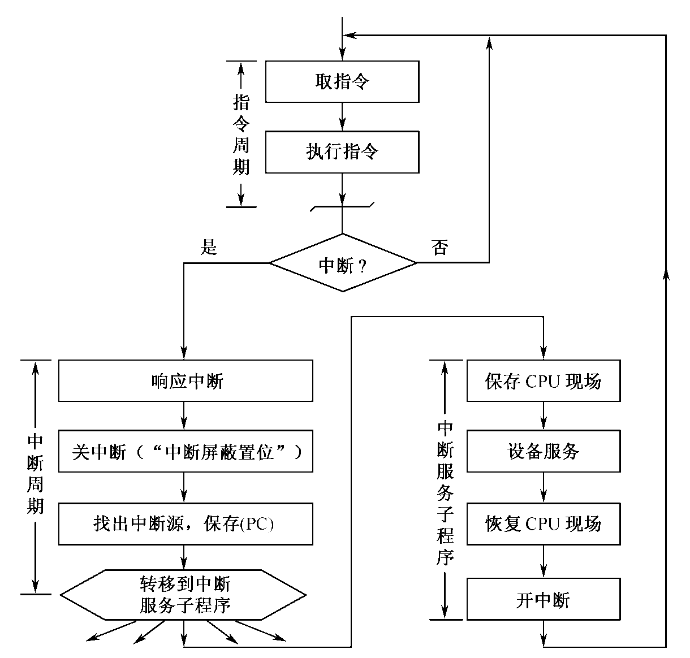
8.3.1 中断的基本概念
CAI

Slide 23
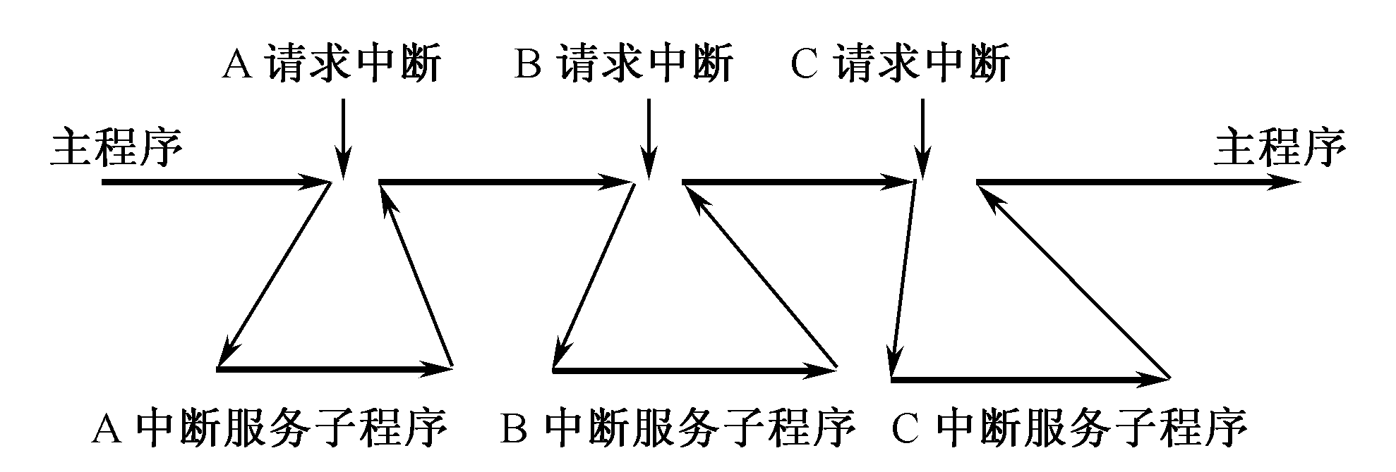
8.3.1中断的基本概念
CAI
中断（Interrupt）是指CPU暂时中止现行程序，转去处理随机发生的紧急事件，处理完后自动返回原程序的功能和技术（外设具备主动申请中断的权利）。中断系统是计算机实现中断功能的软硬件总称。一般在CPU中设置中断机构，在外设接口中设置中断控制器，在软件上设置相应的中断服务程序。

Slide 24
8.3.1中断的基本概念
CAI
中断（Interrupt）是指CPU暂时中止现行程序，转去处理随机发生的紧急事件外设请求，处理完后自动返回原程序的功能和技术（外设具备主动申请中断的权利）。中断系统是计算机实现中断功能的软硬件总称。一般在CPU中设置中断机构，在外设接口中设置中断控制器，在软件上设置相应的中断服务程序。

Slide 25
8.3.1 中断的基本概念
中断处理过程注意几个问题：
  响应中断时机：外界中断请求时随机的，但CPU只有在当前指令执行完毕后，才转至公操作
  断点保护问题（PC，寄存器内容和状态的保存）
  原子操作：开中断和关中断问题。
  中断是由软硬件结合起来实现的
  中断分为内中断（异常）和外中断

Slide 26
8.3.1 中断的基本概念
CAI

Slide 27
§7.5 程序中断I/O方式
一、中断的处理过程
中断的处理过程—响应(硬件[中断机构])、处理及返回(软件)
1、程序中断方式的I/O控制流程
*基本思想：
*I/O控制流程：
*I/O开销：
CPU启动设备后，继续执行现行程序；设备提出请求时，CPU才响应请求、传送数据、返回现行程序
启动、传送用I/O指令实现，响应由硬件实现
响应
返回
响应
返回
当前程序
中断程序
CPU
启动
设备
中断
请求
传送
数据
启动
设备
中断
请求
传送
数据
外设(I/O接口)
响应中断＋执行中断程序的总时间

Slide 28
2、中断的类型
*可屏蔽中断与不可屏蔽中断： (基于请求的紧急程度)
处理时机—
返回方式—
可屏蔽的实现—
*向量中断与非向量中断： (基于响应的实现方法)
识别事件类型(中断源)的实现—
获得处理程序入口地址的实现—
*单重中断与多重中断： (基于处理的过程重叠与否)
应用—
实现—
(多个/当前、当前)指令周期结束时 ←外设很慢
下条指令、下条指令或终止程序
PSR中设置IF位，ISA中含开/关中断指令
硬件判优、软件查询
查IVT、调用子程序
响应时为单重方式，处理时可为多重方式
响应时IF←0，服务程序中可IF←1
请求A 请求B(B比A更紧急)
请求A 请求B
中断
程序B
中断程序
当前程序
中断程序A
中断
程序B
中断程序A①
中断程序A②
t
t
Notes:
INTR—大多是I/O中断，时钟中断是非I/O中断
多重中断只在向量中断时才发生

Slide 29
3、中断的过程
*中断响应：有3个任务，由CPU的中断机构实现(硬件)
⑴保存断点及程序状态—
实现：
⑵关中断— (使处理过程不被新的事件打断)
实现：
⑶识别事件类型并转入处理程序— 包括3个子任务
①识别中断源，②获得处理程序入口地址，③PC←入口地址
向量方式实现：
INTR--
NMI—
多重中断时需用栈
用后援寄存器(栈)保存PC及PSR ←返回到下条指令
PSR的IF←0 ←INTR有多个事件、NMI仅1个事件
5-84
中断响应操作(得x)、访存操作(得y)、PC←y
(x＝常数) 访存操作(得y)、PC←y
查各I/O接口的端口
查IVT[x]
Notes:
上页-看向量/非向量方式的事件类型识别方法
场景：A在看书(某段差5字看完)，听到有人喊：“A,帮个忙”、“A,老师找”，A会怎么做？若同时要打喷嚏，A会怎么做？

Slide 30
*中断处理：由中断处理程序实现(软件)
程序结构的组织—
中断返回指令的功能—
只传送一个数据，不破坏现场(GPRs)，
可改变处理优先级(多重中断时需要)
(硬件)中断响应
保存断点及PSW，关中断，识别中断源并转入中断处理程序
保存现场
保存现场及屏蔽字
仅保存程序所用寄存器
置新屏蔽字
不响应新请求
开中断
(软件)中断处理
设备服务
设备服务
可响应新请求
关中断
恢复现场
恢复现场及屏蔽字
中断返回
中断返回
恢复所保存的断点及程序状态

Slide 31
8.3.2程序中断方式的基本I/O接口
设备选择器。设备选择器用来判别总线上送出的地址（或称呼叫的设备）是否为本设备，它实际上是设备地址的译码比较电路。
BS外设接口忙（BuSy）标志
RD外设准备就绪（ReaDy）标志
EI（Enable Interrupt中断允许触发器）
IM（Interrupt Mask）中断屏蔽触发器
IR（Interrupt Request）中断请求触发器

Slide 32
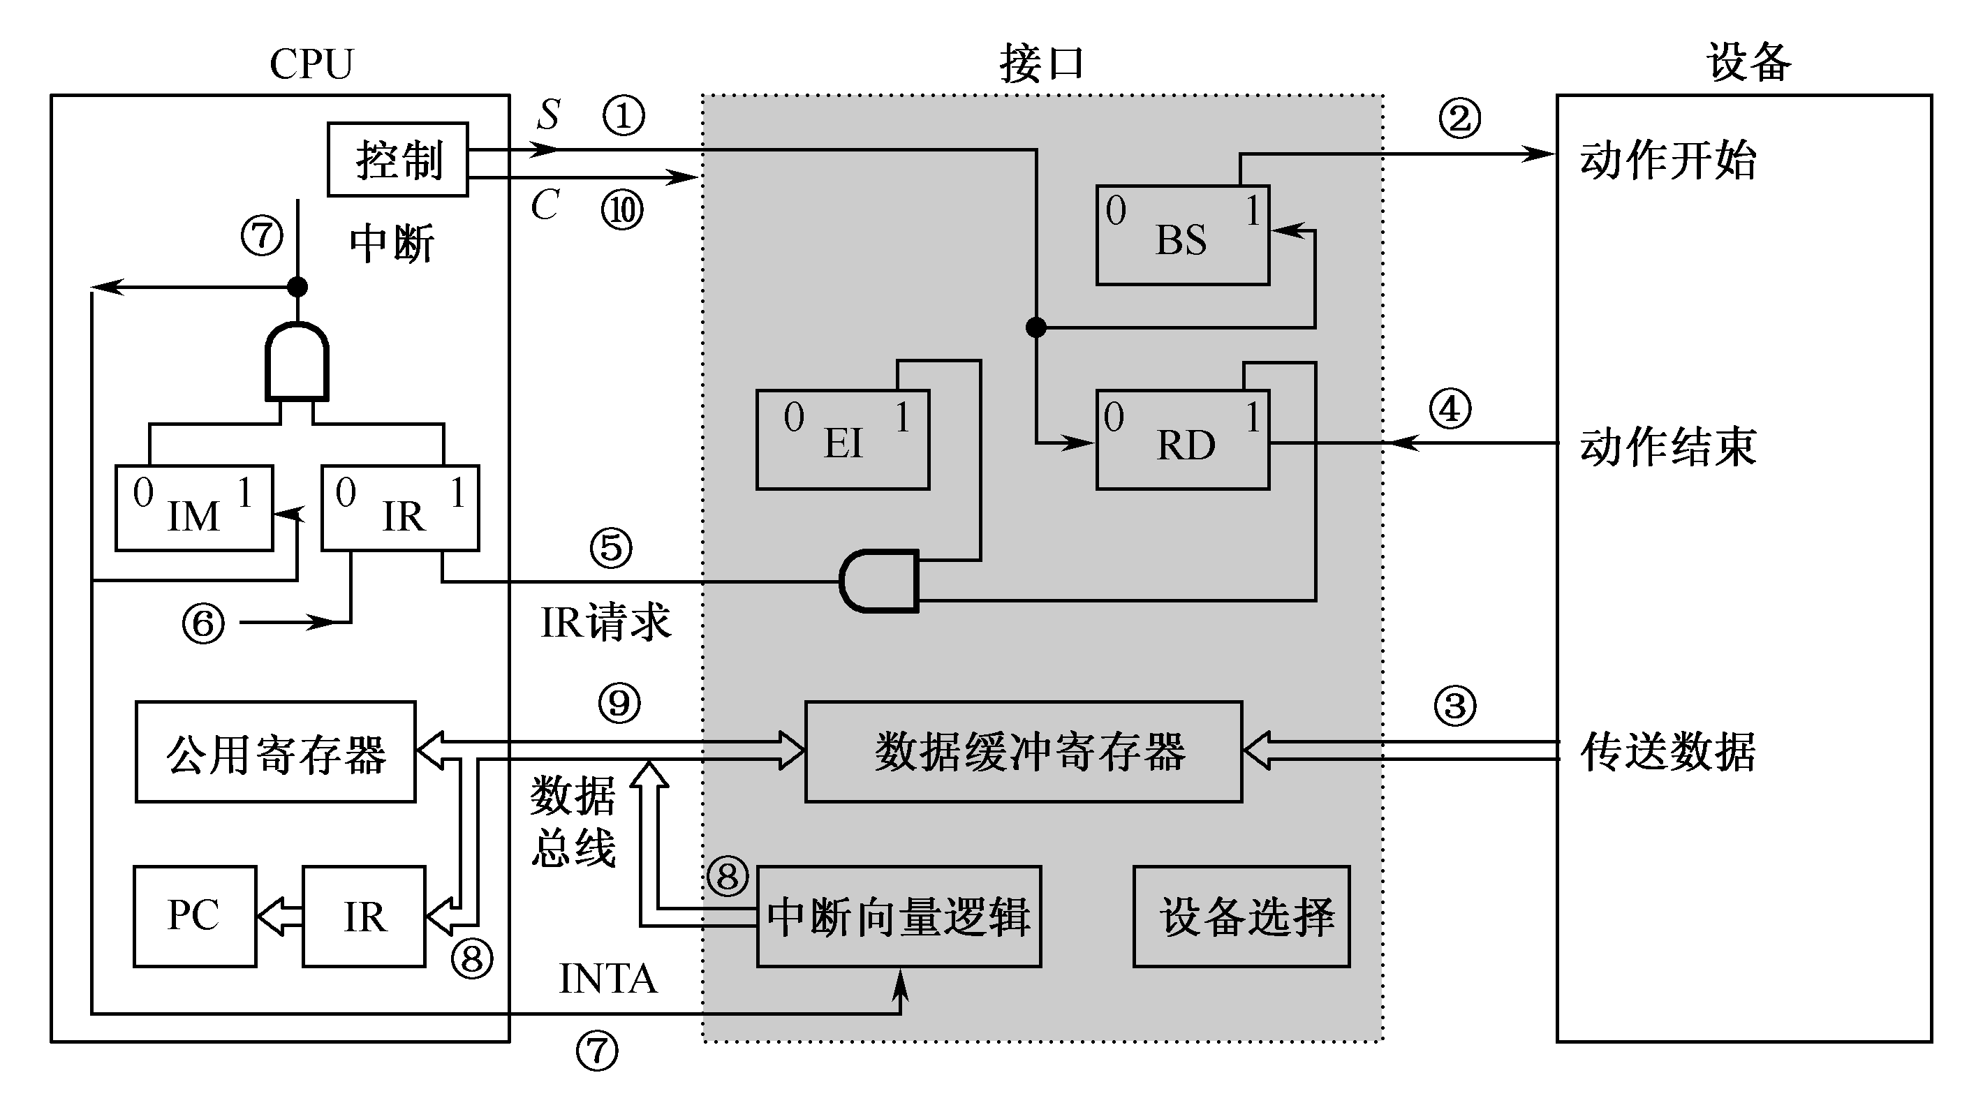
8.3.2 程序中断方式的基本I/O接口
CAI
①表示由程序启动外设，将该外设接口的“忙”标志BS置“1”，“准备就绪”标志RD清“0”；
⑤表示允许中断标志EI为“1”时，接口向CPU发出中断请求信号；
②表示接口向外设发出启动信号；
⑧表示转向该设备的中断服务程序入口；
⑦表示如果“中断屏蔽”标志IM为“0”时，CPU在一条指令执行结束
后受理外设的中断请求，向外设发出响应中断信号并关闭中断；
③表示数据由外设传送到接口的缓冲寄存器；
⑥表示在一条指令执行末尾CPU检查中断请求线，
将中断请求线的请求信号接收到“中断请求”标志IR；
④表示当设备动作结束或缓冲寄存器数据填满时，设备向接口送出一
控制信号，将数据“准备就绪”标志RD置“1”；
（10）表示CPU发出控制信号C将接口中的BS和RD标志复位。
⑨表示在中断服务程序通过输入指令把接口中数据缓冲寄存器的数据读至CPU中的寄存器；
Notes:
①表示由程序启动外设，将该外设接口的“忙”标志BS置“1”，“准备就绪”标志RD清“0”；
②表示接口向外设发出启动信号；
③表示数据由外设传送到接口的缓冲寄存器；
④表示当设备动作结束或缓冲寄存器数据填满时，设备向接口送出一控制信号，将数据“准备就绪”标志RD置“1”；
⑤表示允许中断标志EI为“1”时，接口向CPU发出中断请求信号；
⑥表示在一条指令执行末尾CPU检查中断请求线，将中断请求线的请求信号接收到“中断请求”标志IR；
⑦表示如果“中断屏蔽”标志IM为“0”时，CPU在一条指令执行结束后受理外设的中断请求，向外设发出响应中断信号并关闭中断；
⑧表示转向该设备的中断服务程序入口；
⑨表示在中断服务程序通过输入指令把接口中数据缓冲寄存器的数据读至CPU中的寄存器；
（10）表示CPU发出控制信号C将接口中的BS和RD标志复位。

Slide 33
8.3.3单级中断
单级中断的概念：所有中断源属于同一级，离CPU越近，优先级越高。
中断源的识别：串行排队链法
  IR1，IR2，IR3为中断请求信号
  IS1，IS2，IS3为中断选中信号
  INTI为中断排队输入
  INTO为中断排队输出
中断向量的产生

Slide 34
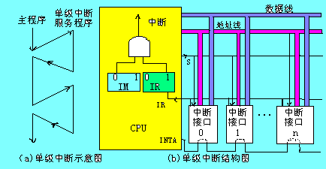
8.3.3单级中断
所有中断源属于同一级，离CPU越近，优先级越高，图8.7类似于第六章的链式查询方式。
中断源的识别：串行排队链法
  IR1，IR2，IR3为中断请求信号
  IS1，IS2，IS3为中断选中信号
  INTI为中断排队输入
  INTO为中断排队输出
中断向量的产生
  向量地址转移法
CAI

Slide 35
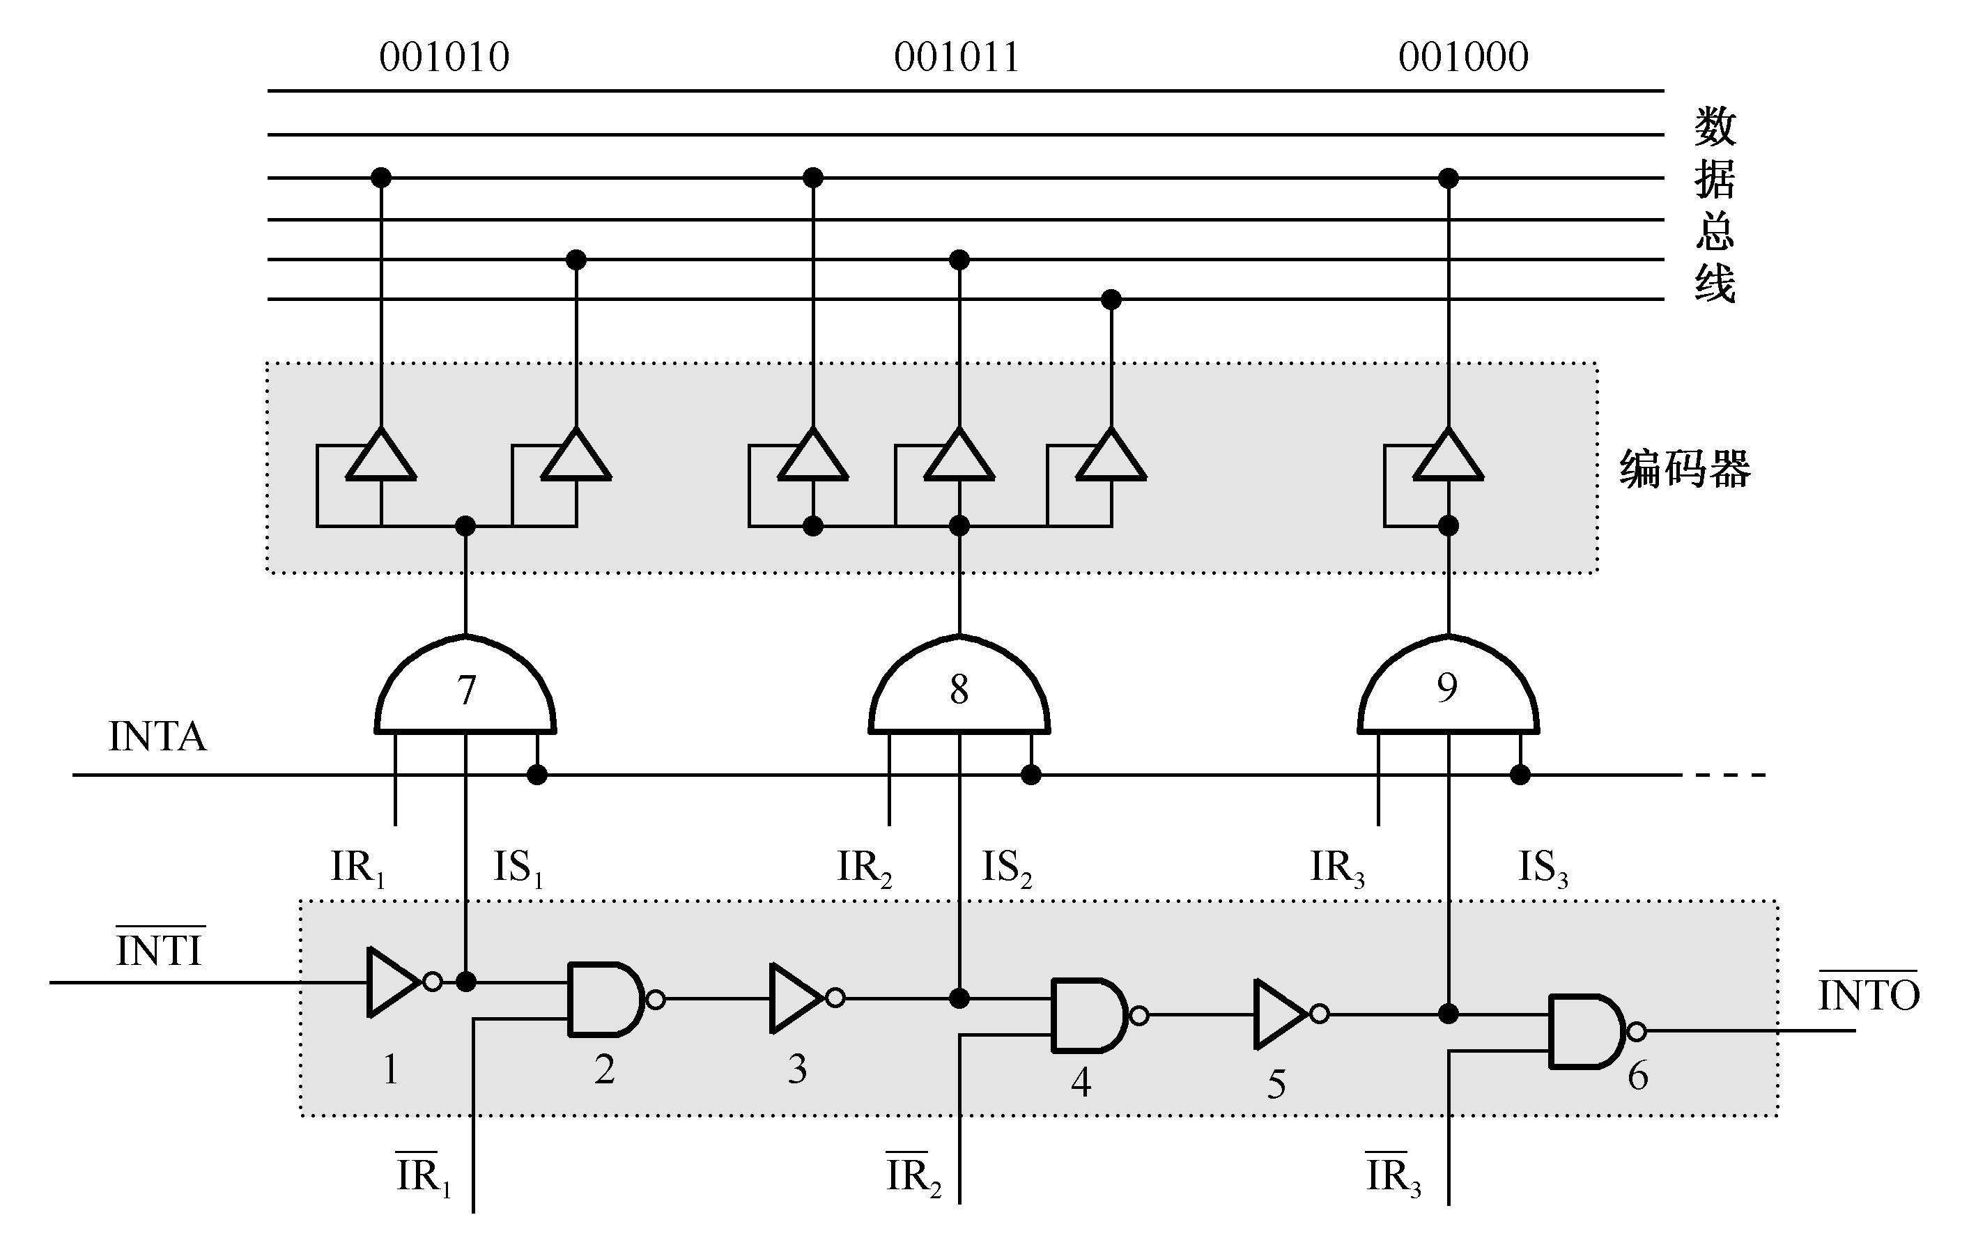
8.3.3单级中断
CAI

Slide 36


8.3.3单级中断

Slide 37
8.3.3单级中断
中断向量：
  当CPU响应中断时，由硬件直接产生一个固定的地址(即向量地址)
  由向量地址指出每个中断源设备的中断服务程序入口，这种方法通常称为向量中断。
Notes:
当CPU响应中断时，由硬件直接产生一个固定的地址(即向量地址)，由向量地址指出每个中断源设备的中断服务程序入口，这种方法通常称为向量中断。显然，每个中断源分别有一个中断服务程序，而每个中断服务程序又有自己的向量地址。当CPU识别出某中断源时，由硬件直接产生一个与该中断源对应的向量地址，很快便引入中断服务程序。向量中断要求在硬件设计时考虑所有中断源的向量地址，而实际中断时只能产生一个向量地址。图8.8中上面部分即为中断向量产生逻辑，它是由编码电路实现的。
有些计算机中由硬件产生的向量地址不是直接地址，而是一个“位移量”，这个位移量加上CPU某寄存器里存放的基地址，最后得到中断处理程序的入口地址。
还有一种采用向量地址转移的方法。假设有8个中断源，由优先级编码电路产生8个对应的固定地址码(例如0，1，2，…，7)，这8个单元中存放的是转移指令，通过转移指令可转入设备各自的中断服务程序入口。这种方法允许中断处理程序放在内存中任何地方，非常灵活。

Slide 38
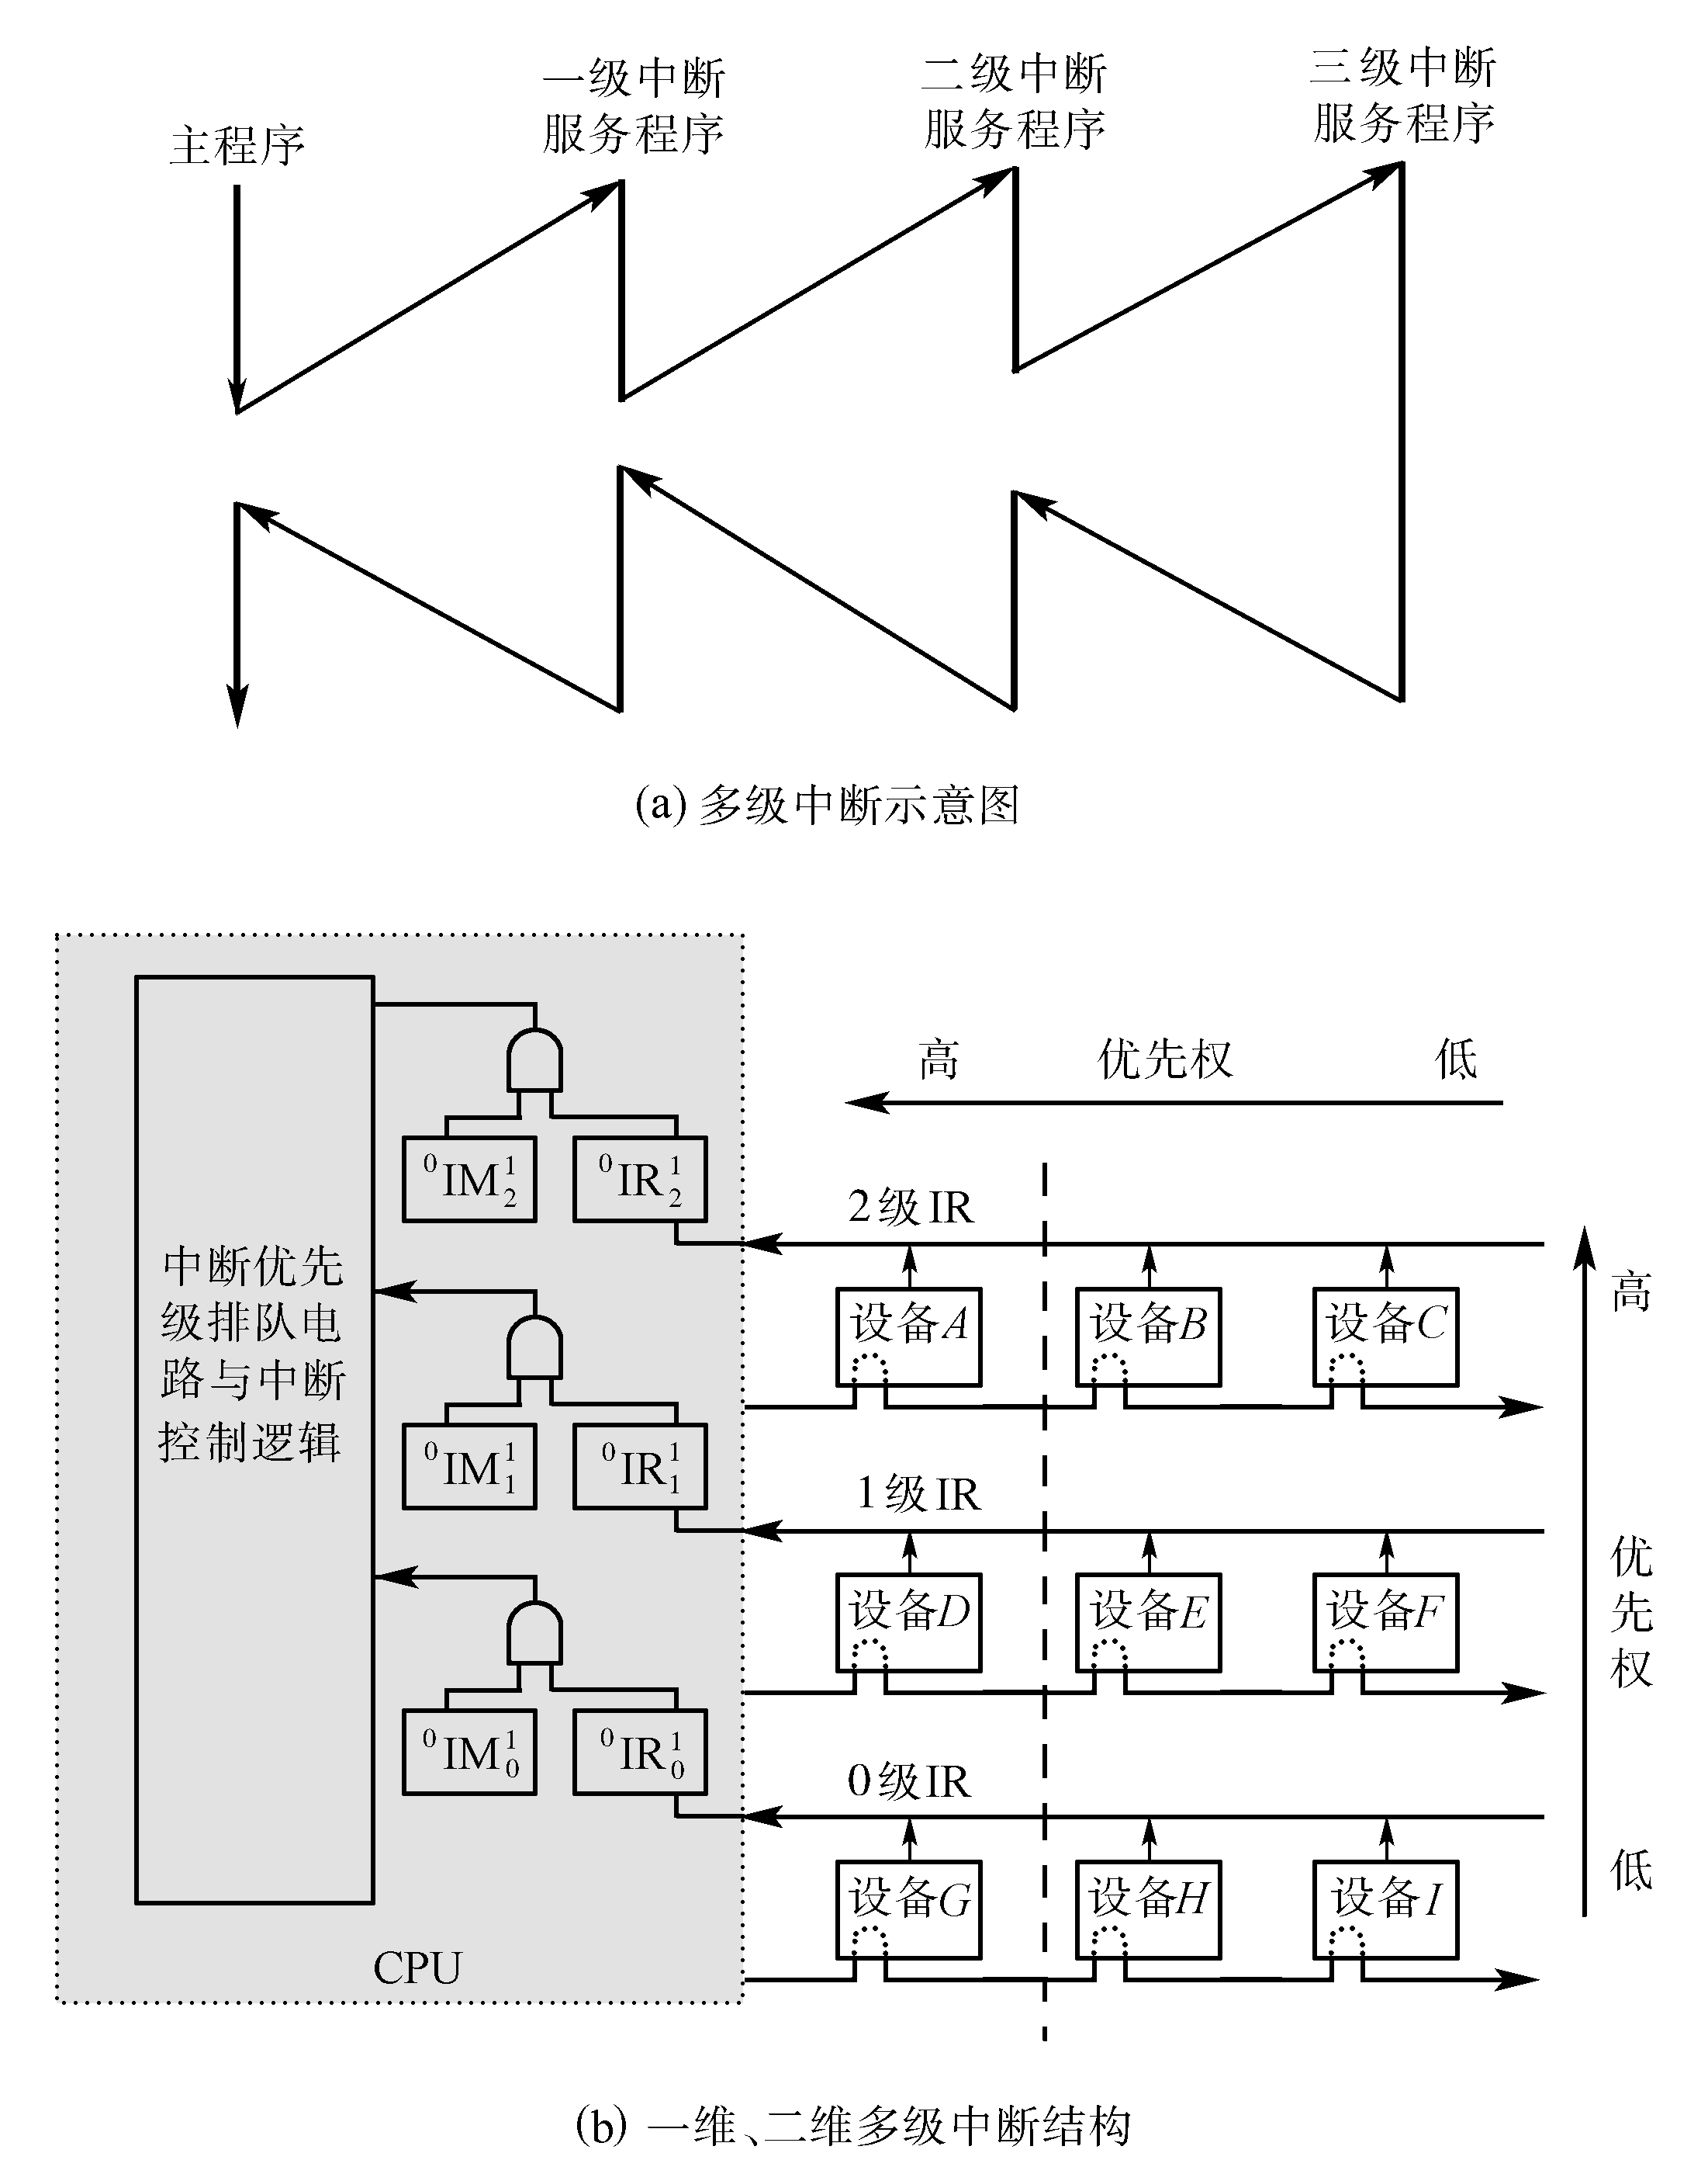
8.3.4多级中断
  概念
    每级有一个中断优先权
    一维多级中断和二维多级中断
    说明：
      一个系统有n级中断，则CPU中有n个IR，n个IM，某级中断被响应后，则关闭本级和低于本级的IM，开放更高级的IM。
      多级中断可以嵌套，但同一级的中断不允许嵌套
      中断响应时，确定哪一级中断和中断源采用硬件实现。采用了独立请求方式和链式查询方式相结合的方式。
      使用多级堆栈保存现场（包括IM）
CAI

Slide 39
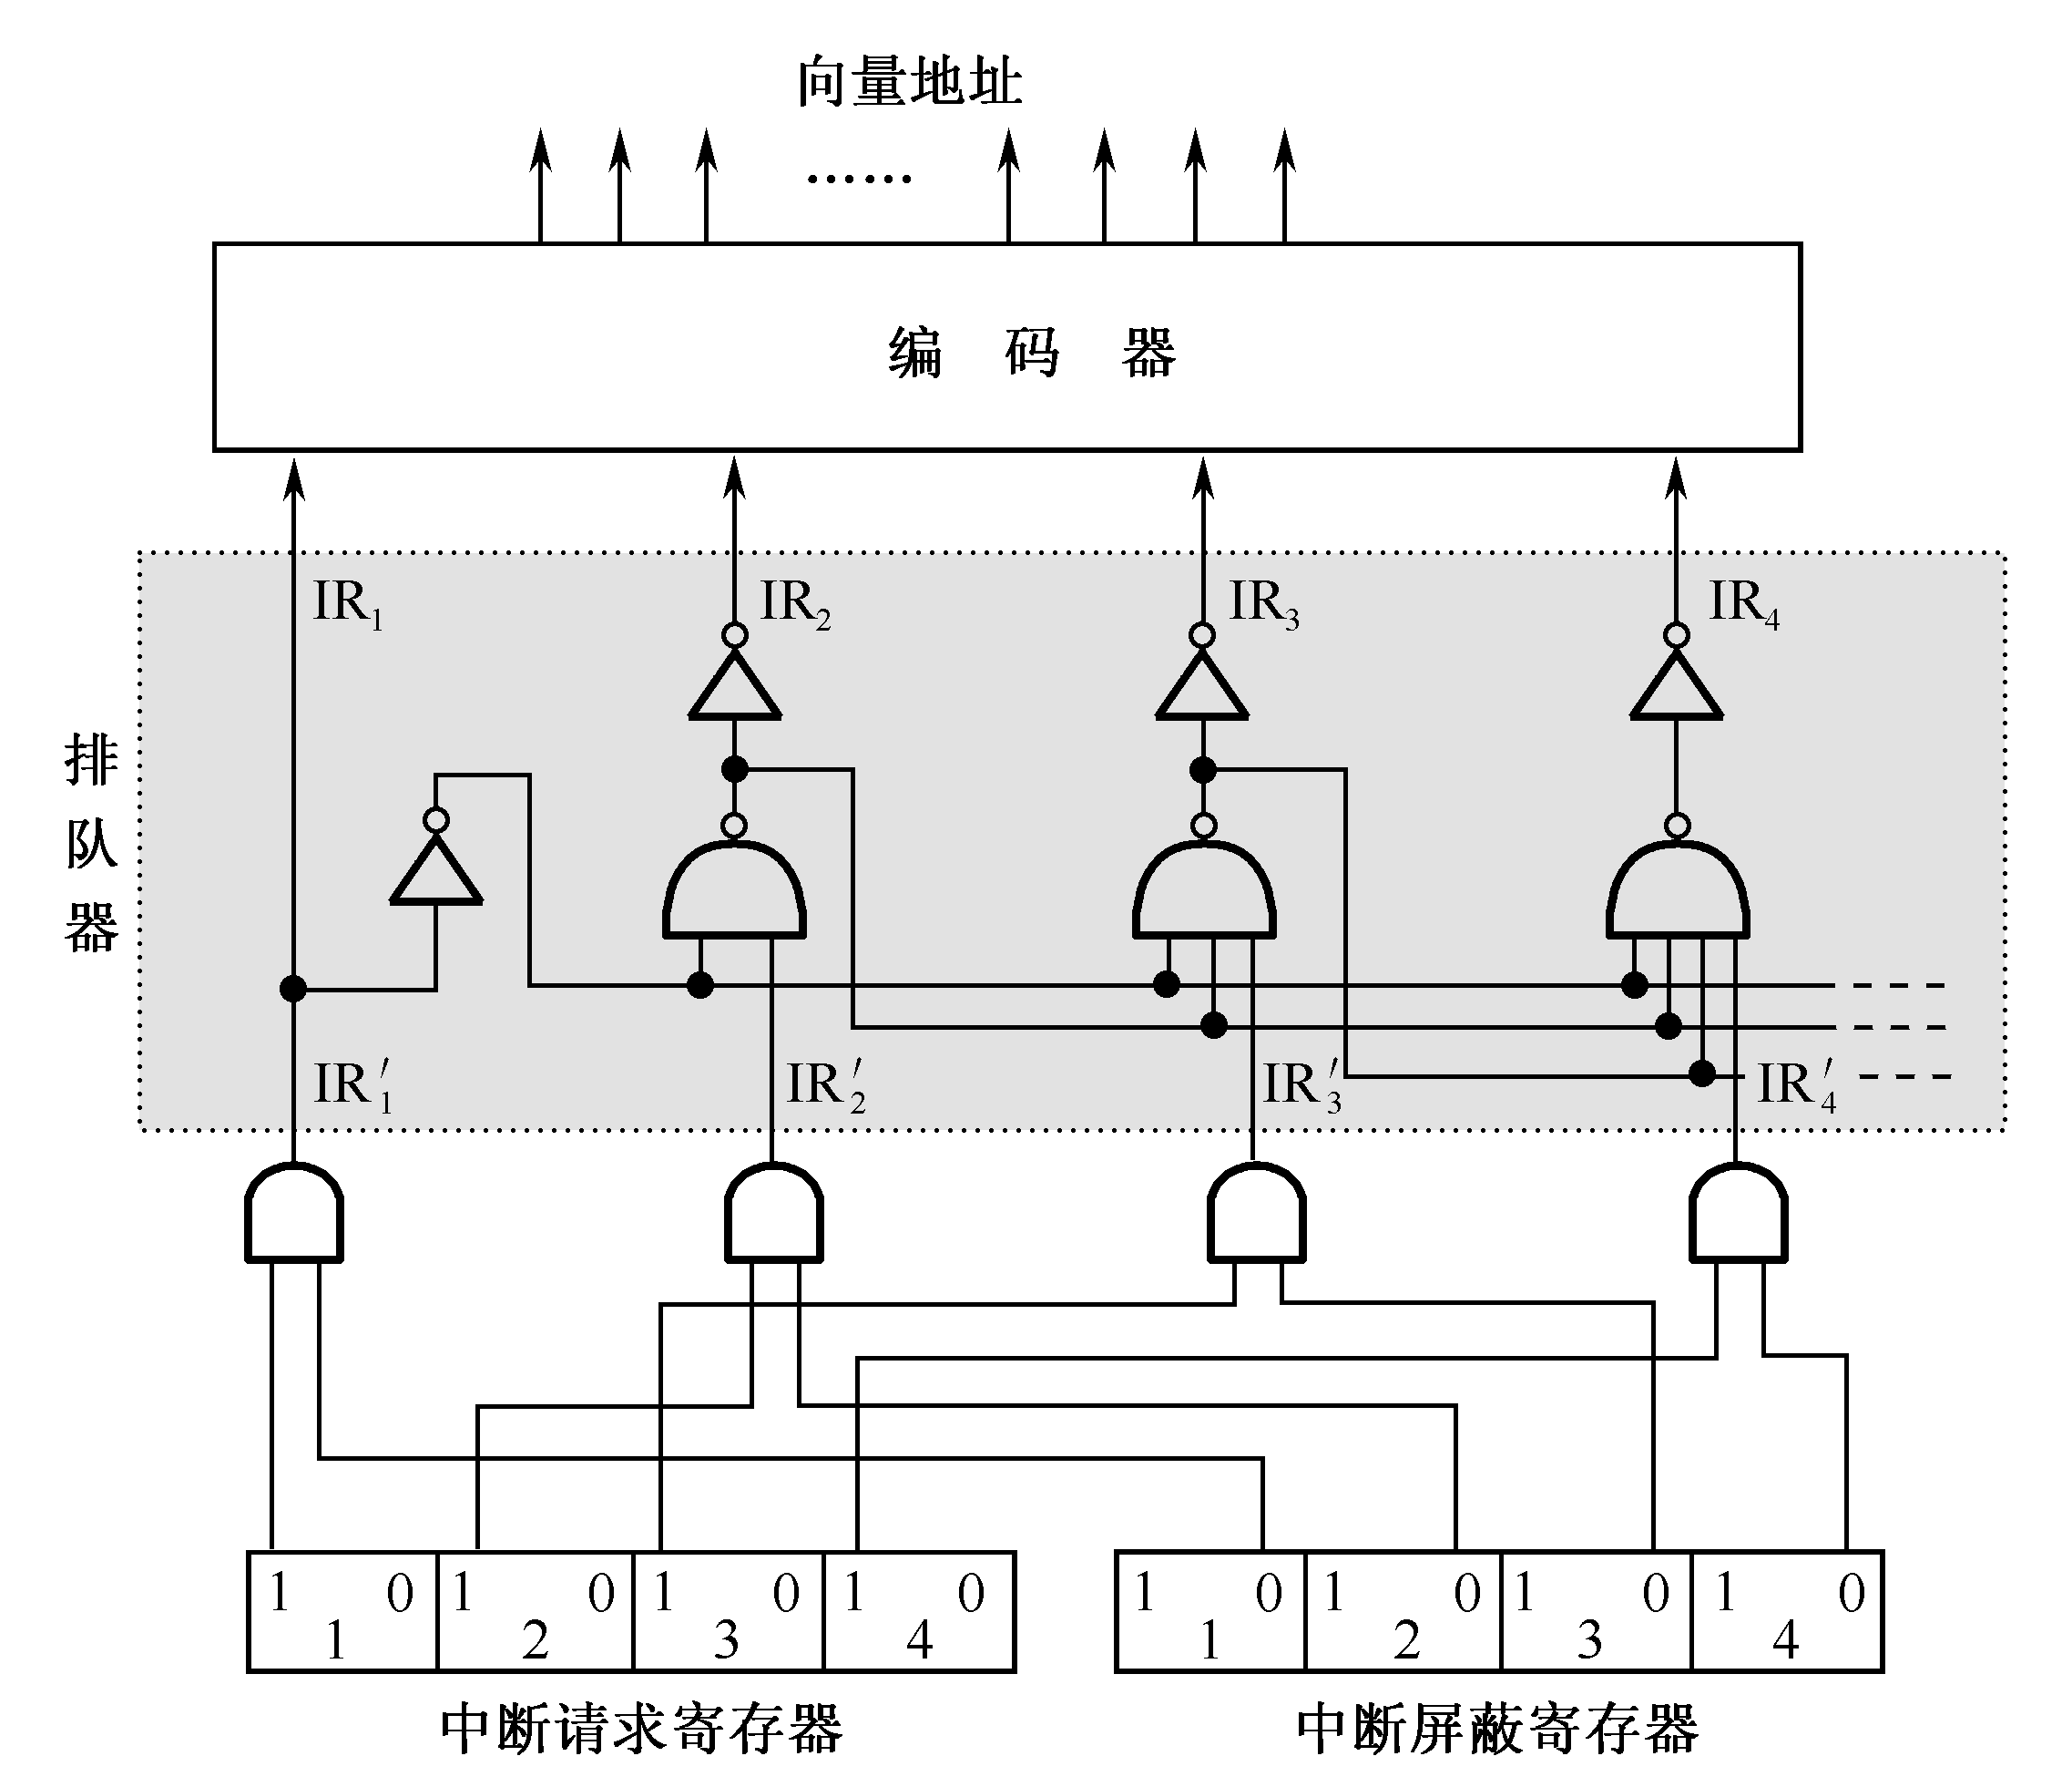
8.3.4多级中断
  多级中断源的识别
    中断优先排队电路
    中断向量产生电路
CAI

Slide 40
8.3.4 多级中断
例1、参见图8.9所示的二维中断系统。请问：
(1)在中断情况下，CPU和设备的优先级如何考虑?请按降序排列各设备的中断优先级。
(2)若CPU现执行设备B的中断服务程序，IM2，IM1，IM0的状态是什么?如果CPU执行设 备D的中断服务程序，IM2，IM1，IM0的状态又是什么?
(3)每一级的IM能否对某个优先级的个别设备单独进行屏蔽?如果不能，采取什么办法可达到目的?
(4)假如设备C一提出中断请求，CPU立即进行响应，如何调整才能满足此要求?

Slide 41
8.3.4 多级中断
[例1] 解：
(1)在中断情况下，CPU的优先级最低。各设备的优先次序是：A→B→C→ D→E→F→G→H→I→CPU。
(2)执行设备B的中断服务程序时IM2IM1IM0=111；执行设备D的中断服务程序时，IM2IM1IM0=011。
(3)每一级的IM标志不能对某个优先级的个别设备进行单独屏蔽。可将接口中的EI(中断允许)标志清“0”，它禁止设备发出中断请求。
(4)要使设备C的中断请求及时得到响应，可将设备C从第2级取出来，单独放在第3级上，使第3级的优先级最高，即令IM3=0即可。

Slide 42
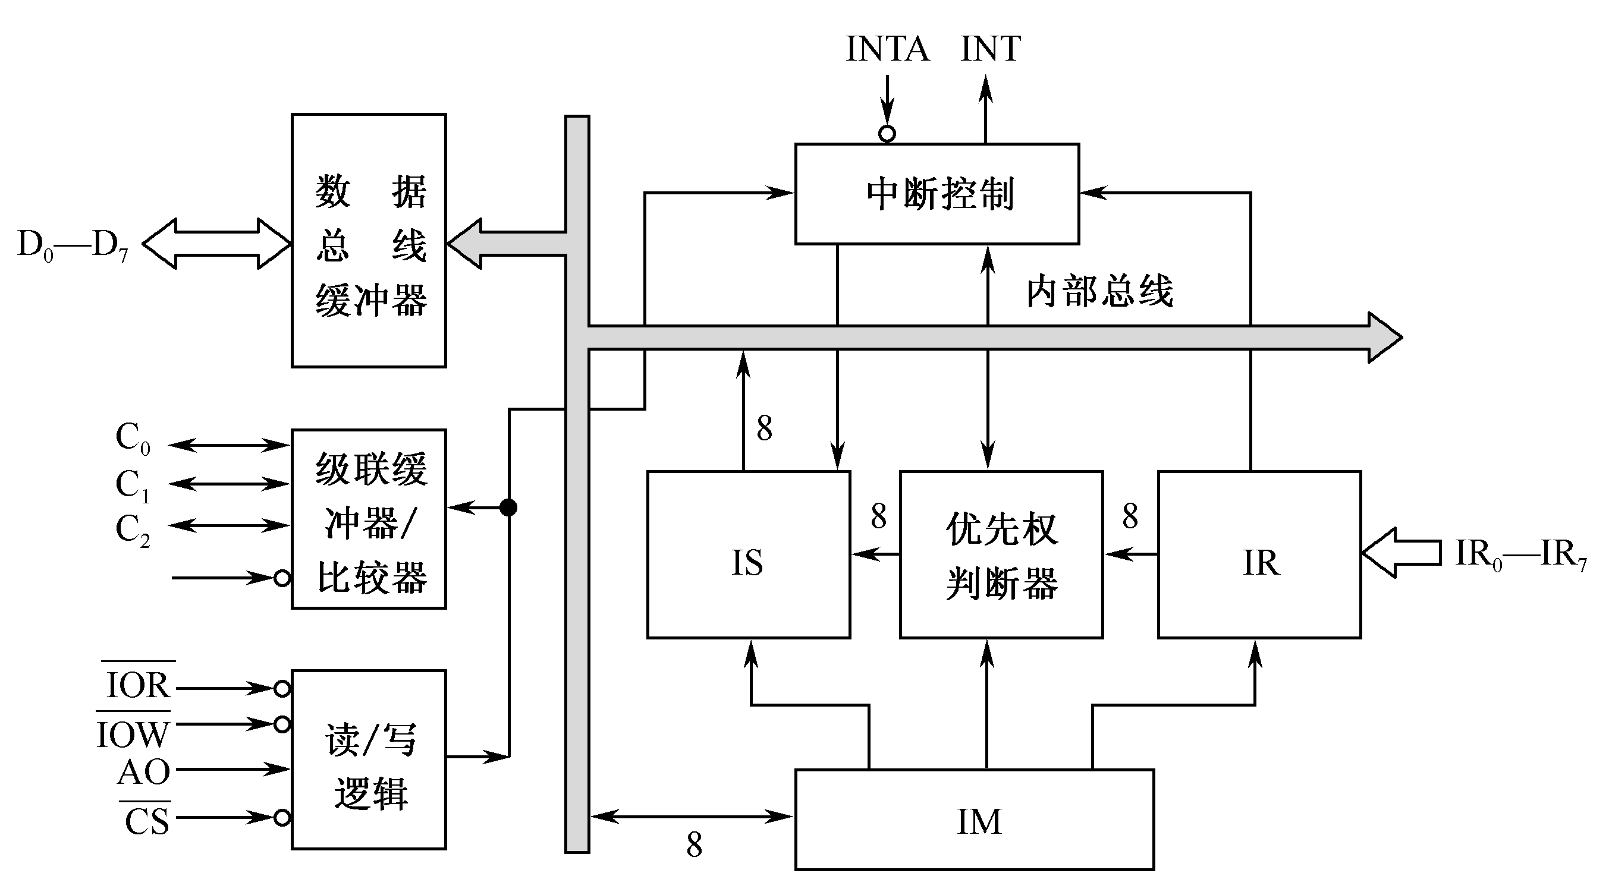
8.3.5中断控制器
CAI
8259中断控制器是一个集成电路芯片，它将中断接口与优先级判断等功能汇集于一身，
  8位中断请求寄存器(IR)接受8个外部设备送来的中断请求，每一位对应一个设备。

Slide 43
8.3.5中断控制器
CAI
  中断请求寄存器的各位送入优先权判断器，根据中断屏蔽寄存器(IM)各位的状态来决定最高优先级的中断请求，并将各位的状态送入中断状态寄存器IS。IS保存着判优结果。由控制逻辑向CPU发出中断请求信号INT，并接受CPU的中断响应信号INTA。

Slide 44
8.3.5中断控制器
CAI
  数据缓冲器用于保存CPU内部总线与系统数据总线之间进行传送的数据。
  读/写逻辑决定数据传送的方向，其中IOR为读控制，IOW为写控制，CS为设备选择，A0为I/O端口识别。

Slide 45
8.3.5中断控制器
多个8259进行级联以处理多达64个中断请求。在这种情况下允许有一个主中断控制器和多个从中断控制器，称为主从系统。
优先级选择方式有四种：
  ①完全嵌套方式：是一种固定优先级方式，连至IR₀的设备优先级最高，IR₇的优先级最低。这种固定优先级方式对级别低的中断不利，在有些情况下最低级别的中断请求可能一直不能被处理。
  ②轮换优先级方式A：每个级别的中断保证有机会被处理，将给定的中断级别处理完后，立即把它放到最低级别的位置上去。
  ③轮换优先级方式B：要求CPU可在任何时间规定最优优先级，然后顺序地规定其他IR线上的优先级。
  ④查询方式：由CPU访问8259的中断状态寄存器，一个状态字能表示出正在请求中断的最高优先级IR线，并能表示出中断请求是否有效。

Slide 46
8.3.5中断控制器
8259提供了两种屏蔽方式：
  ①简单屏蔽方式，提供8位屏蔽字，每位对应着各自的IR线。被置位的任一位则禁止了对应IR线上的中断。
  ②特殊屏蔽方式，允许CPU让来自低优先级的外设中断请求去中断高优先级的服务程序。当8位屏蔽位的某位置“0”时，例如屏蔽字为11001111，说明IR₄和IR₅线上的中断请求可中断任何高级别的中断服务程序。
8259中断控制器的不同工作方式是通过编程来实现的。CPU送出一系列的初始化控制字和操作控制字来执行选定的操作。

Slide 47
8.4 DMA方式
8.4.1 DMA的基本概念
8.4.2 DMA传送方式
8.4.3 基本的DMA原理
8.4.4 选择型和多路型DMA控制器

Slide 48
8.4.1 DMA的基本概念
  直接存储器访问（Direct Memory Access）DMA方式是为了在主存储器与I/O设备间高速交换批量数据而设置的。
  基本思想是：通过硬件控制实现主存与I/O设备间的直接数据传送，在传送过程中无需CPU的干预。数据传送是在DMA控制器控制下进行的，
  优点：速度快。有利于发挥CPU的效率。

Slide 49
8.4.1 DMA的基本概念
*DMA方式I/O的功能：主存-外设间、传送1批数据/次
适用设备—
特 点—
总线
查询接口
中断接口
DMA接口
CPU
主存
…
…
主机
外设(字符型)
外设(字符型)
外设(块型)
块设备(启动一次可传送多个数据)
传送不占CPU时间，传送1个数据/总线周期
*DMA方式I/O对CPU的要求：
①负责传送准备及结束处理工作
└←设置传送字数(批量)、主存首址、传送方式、启动设备
②数据传送时让出总线使用权
└←DMA接口此时为主设备(平时为从设备)
13
Notes:
P13-看DMA方式基本思想

Slide 50
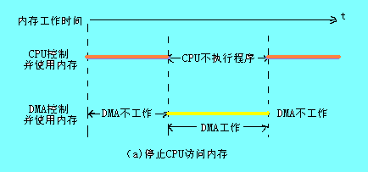
8.4.2 DMA传送方式
1、停止CPU访问内存
  主机响应DMA请求后，让出存储总线，直到一组数据传送完毕后，DMA控制器才把总线控制权交还给CPU，采用这种工作方式的I／O设备，在其接口中一般设置有小容量存储器，I／O设备先与小容量存储器交换数据，然后由小容量存储器与主机交换数据，这样可减少DMA传送占用存储总线的时间，也即减少了CPU暂停工作的时间。

Slide 51
8.4.2 DMA传送方式
1、停止CPU访问内存
优点: 控制简单，它适用于数据传输率很高的设备进行成组传送。
缺点: 在DMA控制器访内阶段，内存的效能没有充分发挥，相当一部分内存工作周期是空闲的。这是因为，外围设备传送两个数据之间的间隔一般总是大于内存存储周期，即使高速I/O设备也是如此。

Slide 52
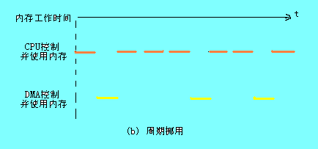
8.4.2 DMA传送方式
2、周期挪用方式
DMA控制器与主存储器之间传送一个数据，占用（窃取）一个CPU周期，即CPU暂停工作一个周期，然后继续执行程序。

Slide 53
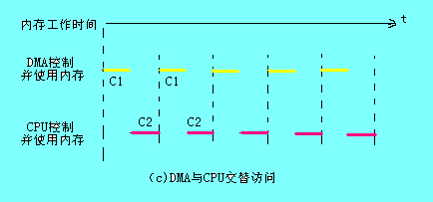
8.4.2 DMA传送方式
3、DMA与CPU交替访存
如果CPU的工作周期比内存存取周期长很多，可以采用该种方法
总线控制权的转移速度快，DMA效率高。

Slide 54
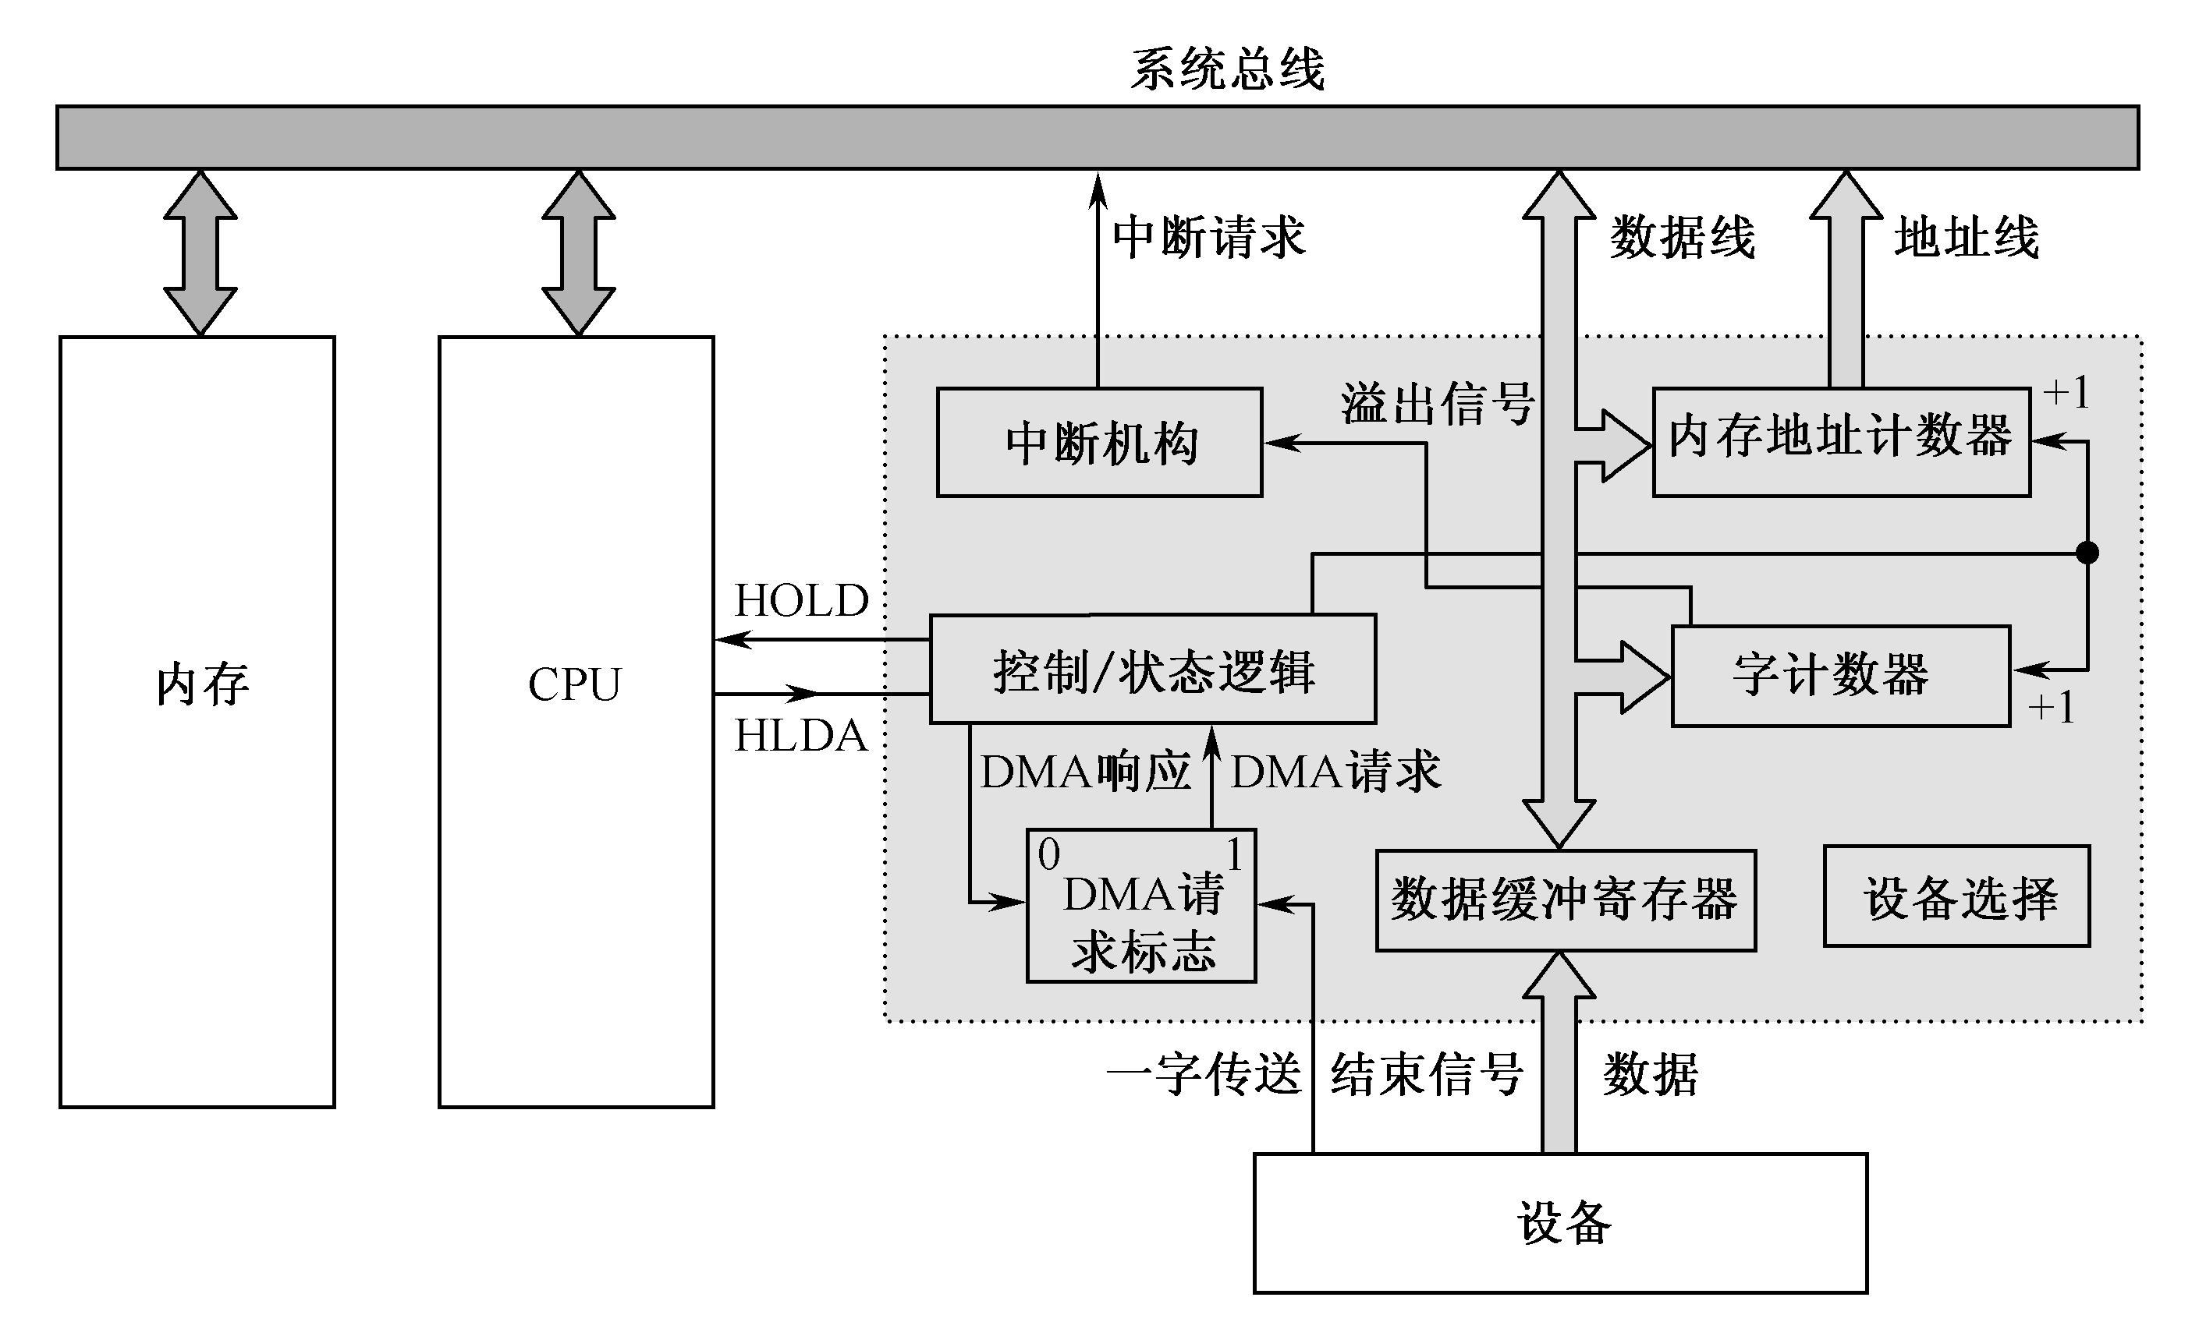
8.4.3 基本的DMA原理
CAI
1、DMA基本构成
(1)内存地址计数器
(2)字计数器
(3)数据缓冲寄存器
(4)“DMA请求”标志
(5)“控制/状态”逻辑
(6)中断机构
设置传送字数(批量)、主存首址、传送方式、启动设备
Notes:
(1)内存地址计数器 用于存放内存中要交换的数据的地址。在DMA传送前，须通过程序将数据在内存中的起始位置(首地址)送到内存地址计数器。而当DMA传送时，每交换一次数据，将地址计数器加“1”，从而以增量方式给出内存中要交换的一批数据的地址。
(2)字计数器 用于记录传送数据块的长度(多少字数)。其内容也是在数据传送之前由程序预置，交换的字数通常以补码形式表示。在DMA传送时，每传送一个字，字计数器就加“1” ，当计数器溢出即最高位产生进位时，表示这批数据传送完毕，于是引起DMA控制器向CPU发中断信号。
(3)数据缓冲寄存器 用于暂存每次传送的数据(一个字)。当输入时，由设备(如磁盘)送往数据缓冲寄存器，再由缓冲寄存器通过数据总线送到内存。反之，输出时，由内存通过数据总线送到数据缓冲寄存器，然后再送到设备。
(4)“DMA请求”标志 每当设备准备好一个数据字后给出一个控制信号，使“DMA请求” 标志置“1”。该标志置位后向“控制/状态”逻辑发出DMA请求，后者又向CPU发出总线使用权的请求(HOLD)，CPU响应此请求后发回响应信号HLDA，“控制/状态”逻辑接收此信号后发出DMA响应信号，使“DMA请求”标志复位，为交换下一个字做好准备。
(5)“控制/状态”逻辑 由控制和时序电路以及状态标志等组成，用于修改内存地址计数器和字计数器，指定传送类型(输入或输出)，并对“DMA请求”信号和CPU响应信号进行协调和同步。
(6)中断机构 当字计数器溢出时(全0)，意味着一组数据交换完毕，由溢出信号触发中断机构，向CPU提出中断报告。这里的中断与上一节介绍的I/O中断所采用的技术相同，但中断的目的不同，前面是为了数据的输入或输出，而这里是为了报告一组数据传送结束。因此它们是I/O系统中不同的中断事件。

Slide 55
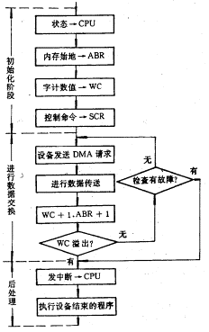
8.4.3 基本的DMA原理
2、 DMA数据传送过程当外设有DMA请求时，通常CPU在本机器周期结束后，响应DMA请求。
CAI

Slide 56
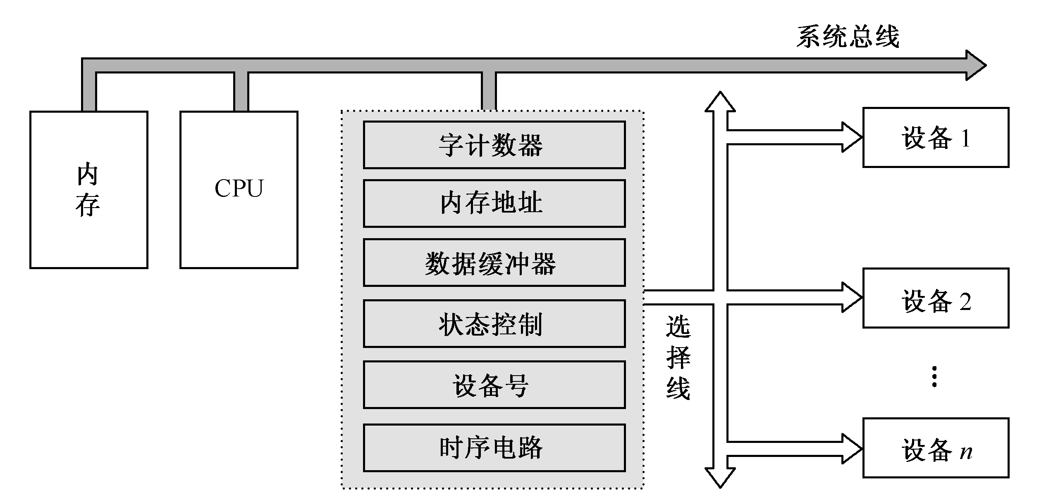
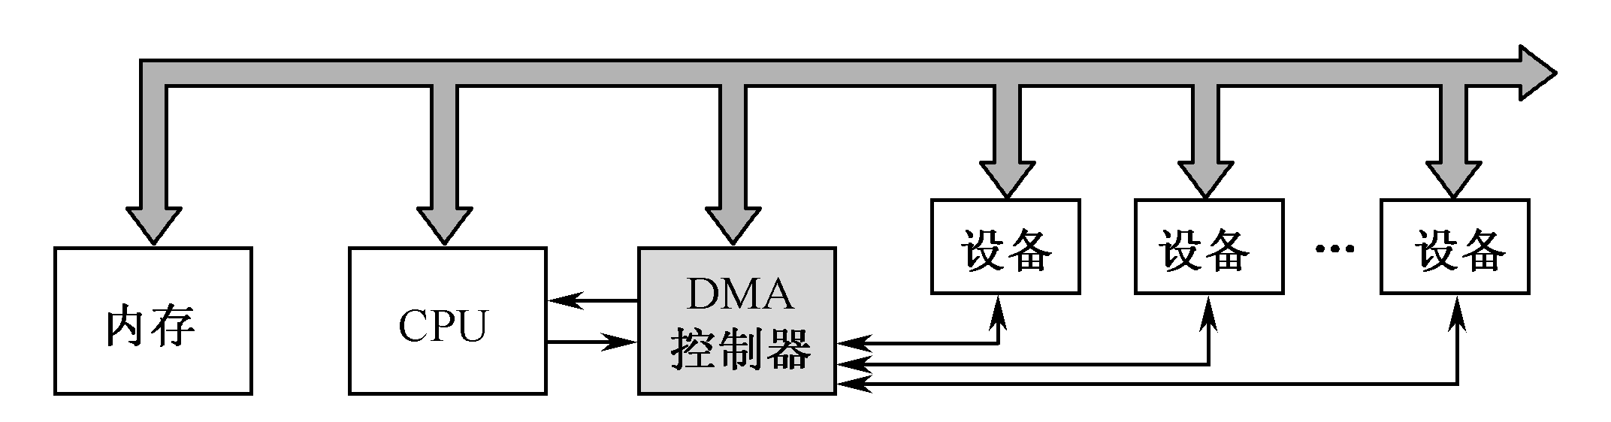
8.4.4选择型和多路型DMA控制器
选择型
多路型
CAI
CAI

Slide 57
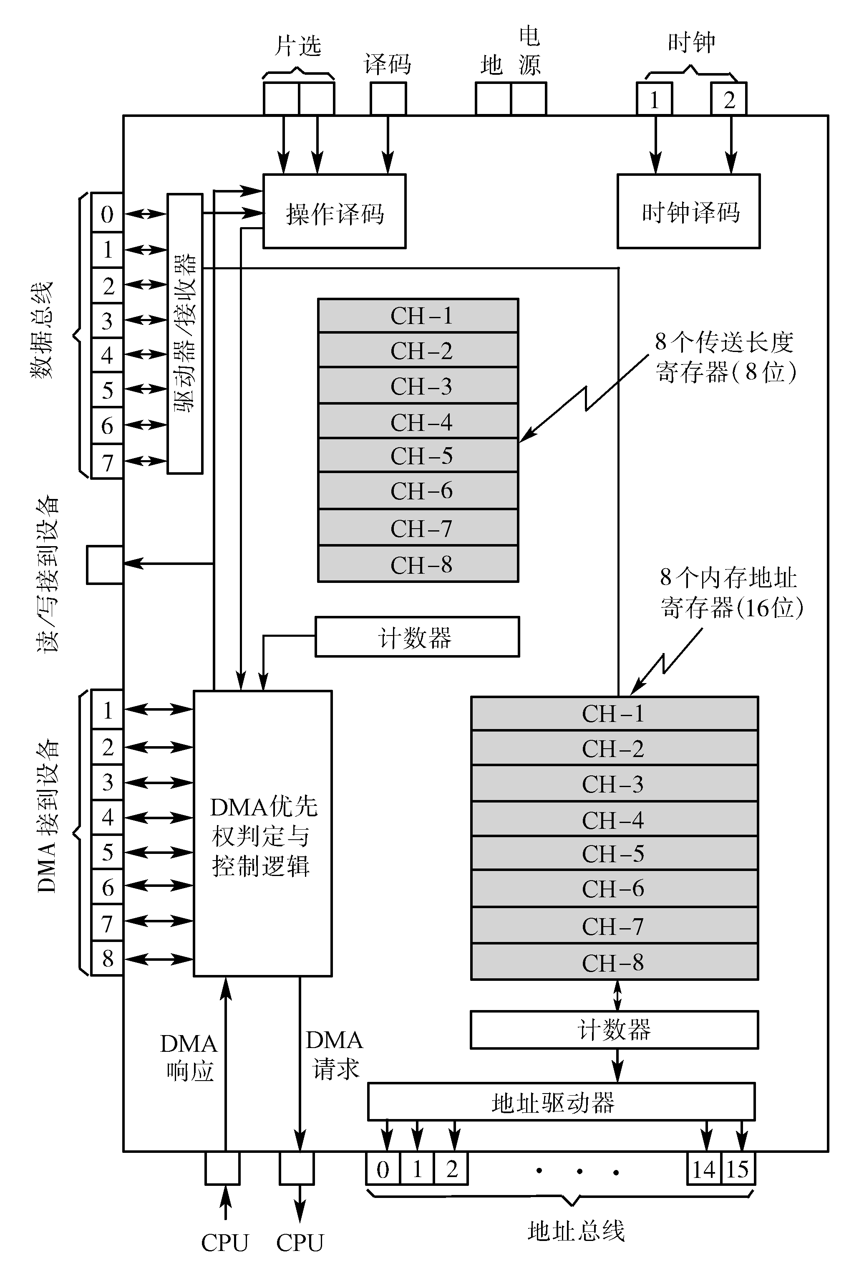
8.4.4选择型和多路型DMA控制器
典型多路DMA芯片
传送一个字节
CAI

Slide 58
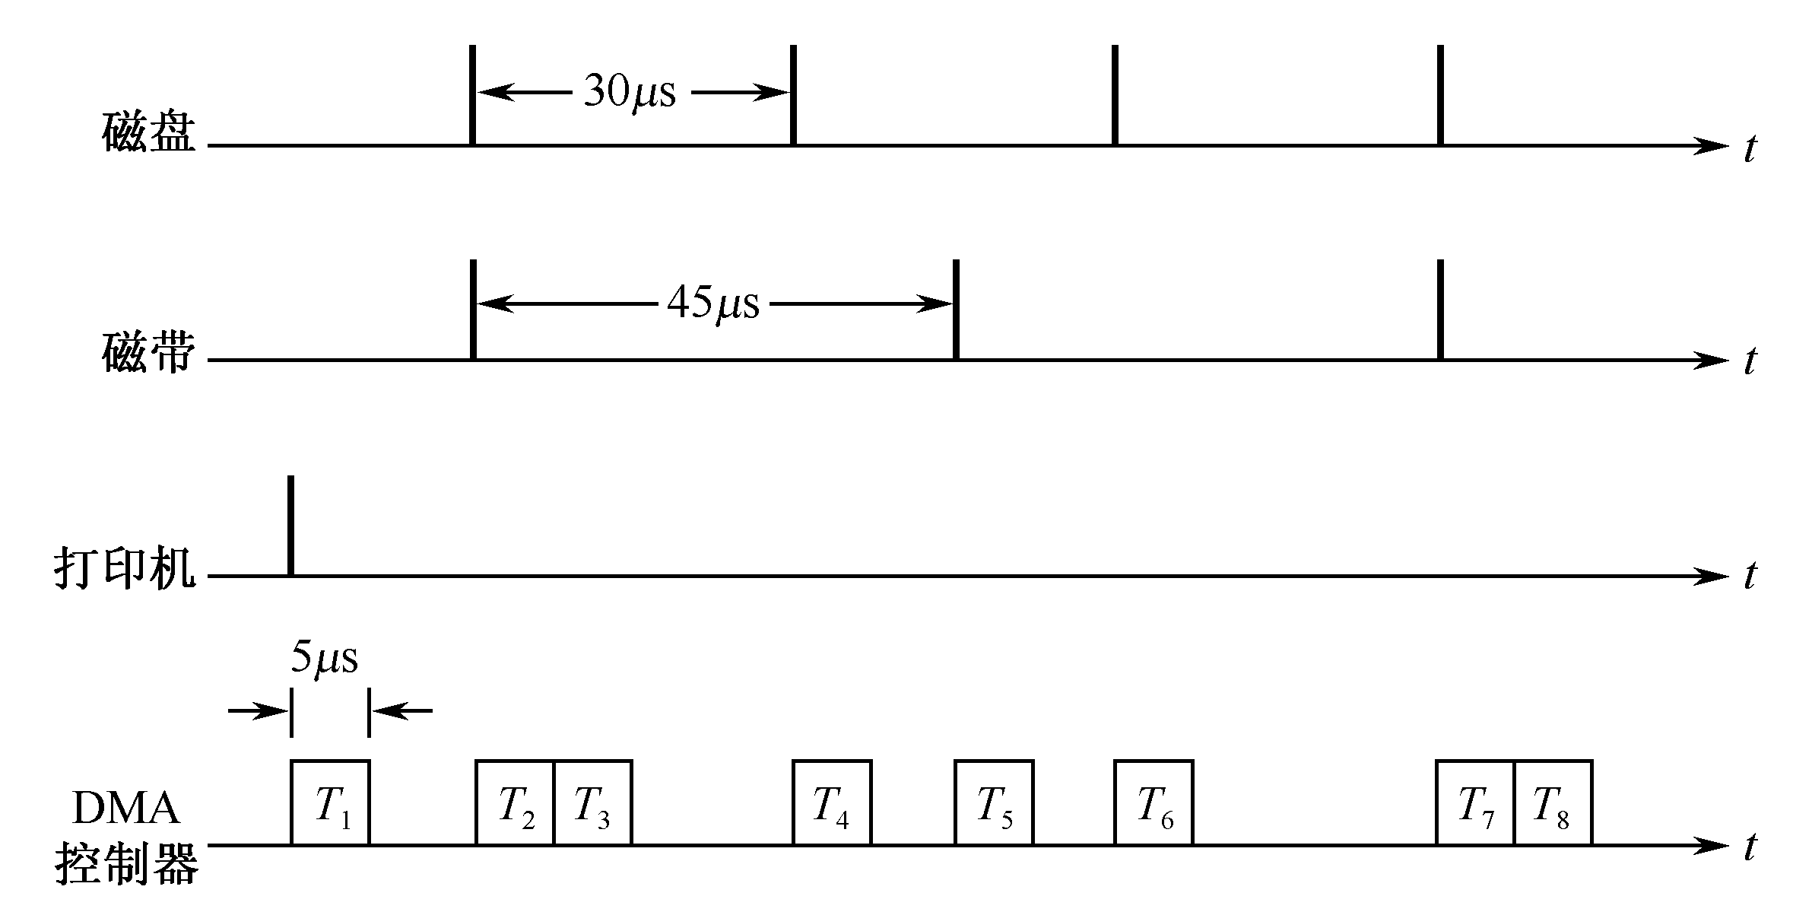
例3下图中假设有磁盘、磁带、打印机三个设备同时工作。磁盘以30μs的间隔向控制器发DMA请求，磁带以45μs的间隔发DMA请求，打印机以150μs间隔发DMA请求。根据传输速率，磁盘优先权最高，磁带次之，打印机最低，图中假设DMA控制器每完成一次DMA传送所需的时间是5μs。若采用多路型DMA控制器，请画出DMA控制器服务三个设备的工作时间图。
CAI

Slide 59
8.4.4选择型和多路型DMA控制器
[例3] 解： 由图看出，T1间隔中控制器首先为打印机服务，因为此时只有打印机有请求。T2间隔前沿磁盘、磁带同时有请求，首先为优先权高的磁盘服务，然后为磁带服务，每次服务传送一个字节。在120μs时间阶段中，为打印机服务只有一次(T1)，为磁盘服务四次(T2，T4，T6，T7)，为磁带服务三次(T3，T5，T8)。从图上看到，在这种情况下DMA尚有空闲时间，说明控制器还可以容纳更多设备。

Slide 60
8.5 通道方式
8.5.1 通道的功能
8.5.2 通道的类型
8.5.3 通道结构的发展

Slide 61
8.5.1 通道的功能
执行通道指令，组织外围设备和内存进行数据传输，按I/O指令要求启动外围设备，向CPU报告中断等，具体有以下五项任务：
  (1)接受CPU的I/O指令，按指令要求与指定的外围设备进行通信。
  (2)从内存选取属于该通道程序的通道指令，经译码后向设备控制器和设备发送各种命令。
  (3)组织外围设备和内存之间进行数据传送，并根据需要提供数据缓存的空间，以及提供数据存入内存的地址和传送的数据量。
  (4)从外围设备得到设备的状态信息，形成并保存通道本身的状态信息，根据要求将这些状态信息送到内存的指定单元，供CPU使用。
  (5)将外围设备的中断请求和通道本身的中断请求，按次序及时报告CPU。

Slide 62
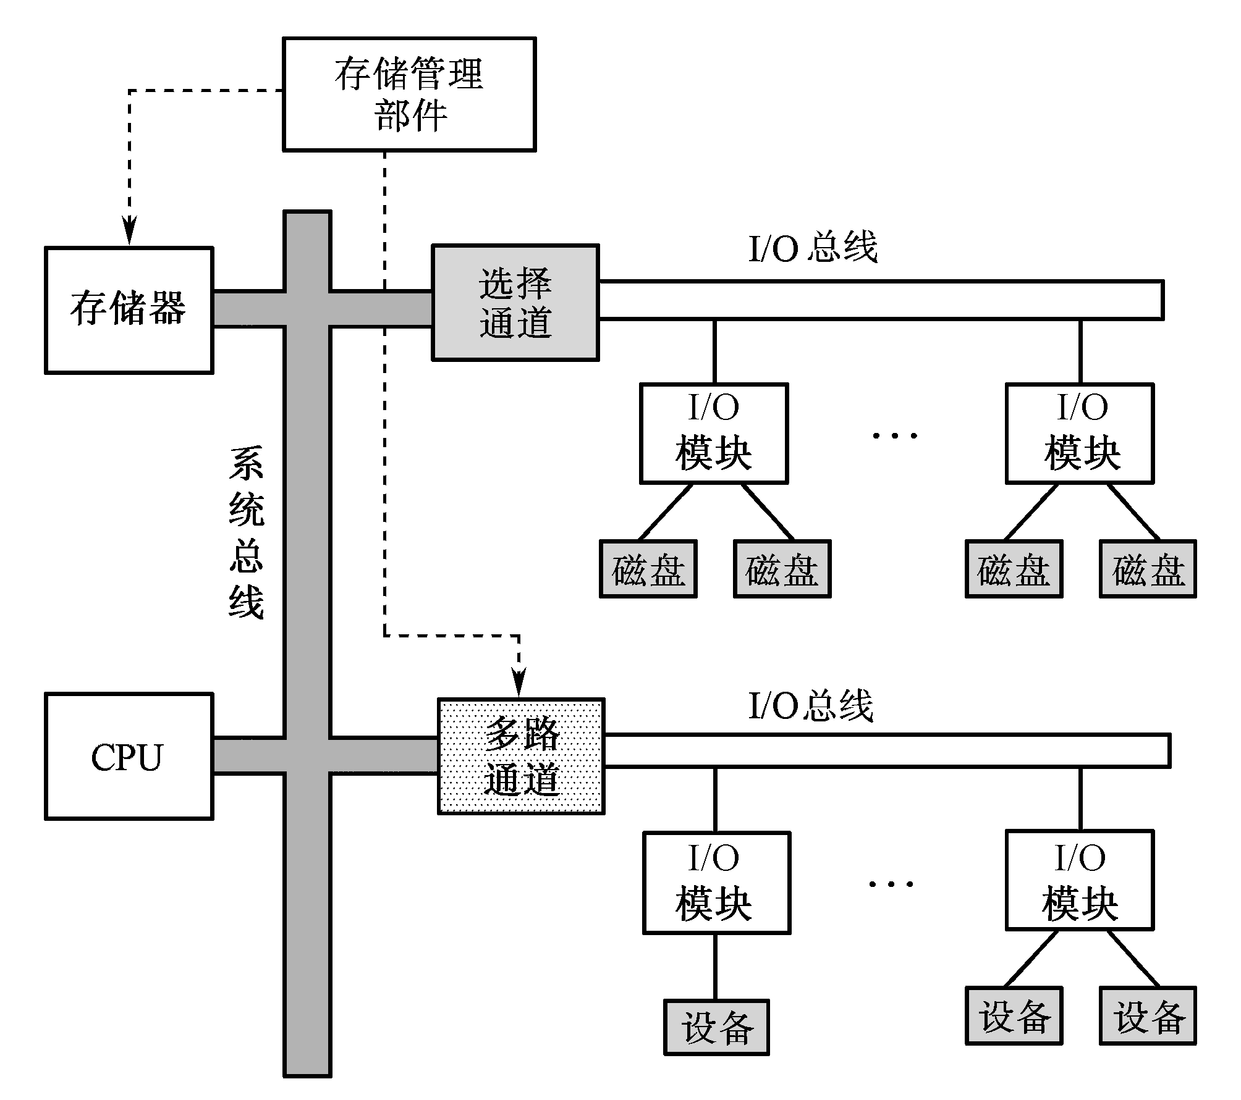
8.5.1 通道的功能
CAI
通道结构
  在一般用户程序中，通过调用通道来完成一次数据输入输出的过程如图1所示
  CPU执行用户程序和管理程序，通道处理机执行通道程序的时间关系如图所示。

Slide 63
8.5.2 通道的类型
  选择通道
    选择通道每次只能从所连接的设备中选择一台I／O设备的通道程序，此刻该通道程序独占了整个通道。连接在选择通道上的若干设备，只能依次使用通道与主存传送数据
    数据传送以成组（数据块）方式进行，每次传送一个数据块，因此，传送速率很高。选择通道多适合于快速设备（磁盘），这些设备相邻字之间的传送空闲时间极短。

Slide 64
8.5.2 通道的类型
  字节多路通道 （Byte Multiplexor Channel）
    是一种简单的共享通道，在时间分割的基础上，服务于多台低速和中速面向字符的外围设备。
    字节多路通道包括多个子通道，每个子通道服务于一个设备控制器，可以独立地执行通道指令。每个子通道都需要有字符缓冲寄存器、I／O请求标志／控制寄存器、主存地址寄存器和字节计数寄存器。而所有子通道的控制部分是公共的，由所有子通道所共享。通常，每个通道的有关指令和参量存放在主存固定单元中。当通道在逻辑上与某一设备连通时，将这些指令和参量取出来，送入公共控制部分的寄存器中使用。
    字节多路通道要求每种设备分时占用一个很短的时间片，不同的设备在各自分得的时间片内与通道建立传输连接，实现数据的传送。

Slide 65
8.5.2 通道的种类
  数组多路通道（Block Multiplexor Channel）
    数组多路通道把字节多路通道和选择通道的特点结合起来。它有多个子通道，既可以执行多路通道程序，像字节多路通道那样，所有子通道分时共享总通道；又可以用选择通道那样的方式传送数据。
  数组多路通道和字节多路通道的比较

Slide 66
8.5.3 通道结构的发展
  输入输出处理机（IOP）
    输入输出处理机（IOP）不是一台独立的计算机，而是计算机系统中的一个部件。IOP可以和CPU并行工作，提供高速的DMA处理能力，实现数据的高速传送。此外，有些IOP还提供数据的变换、搜索和字装配／分拆能力。
    8位和16位微机中使用的Intel 8089 I／O处理器就是这种通道型I／O处理器

Slide 67
8.5.2 通道结构的发展
  外围处理机
    外围处理机结构更接近于一般处理机，或者就是选用已有的通用机。外围机基本上是独立于主处理机工作的，应用于大型高效率的计算机系统中。

Slide 68
1、程序直接控制I/O方式 --程序控制I/O方式
*I/O功能：CPU-外设间、1个数据/次 ←适于字符设备
传送的实现—CPU执行I/O指令(产生总线操作)
*I/O类型：程序查询(～条件传送设备)、直接传送(～无条件传送设备)
*程序查询方式： 又称轮询(Polling)方式
传送控制原理—
CPU启动设备后，不断地查询设备状态，
设备准备就绪时，才传送数据
CPU
OUT指令(命令)
IN指令(状态=0)
…
IN指令(状态=1)
IN/OUT指令(数据)
外设(接口)
准备
传送
m个指令周期/数据，CPU与外设串行工作
└─＝开始启动→传送完成的时延
Notes:
P9-看查询/直接与传送方式的关系

Slide 69
2、程序中断I/O方式 --中断驱动(interrupt driven)I/O方式
*I/O功能：CPU-外设间、1个数据/次 ←适于字符设备
传送的实现—CPU执行I/O指令(产生总线操作)
*传送控制原理：
*I/O开销：
CPU启动设备后，继续执行现行程序；
设备准备就绪时，向CPU提出请求；
CPU响应请求，传送数据、返回现行程序
OUT指令
(命令)
当前程序
(续1)
IN指令
(数据)
OUT指令
(命令)
…
IRET指令
(返回)
当前程序
(续2)
CPU
响应
中断服务程序
外设(接口)
准备
传送
准备
k个指令周期/数据，CPU与外设部分并行工作
└─＝(中断响应＋中断服务程序)的时延
Notes:
思考—放在I/O接口的数据端口中，总线操作只能访问到I/O端口。P5看外设-端口的关系

Slide 70
3、直接存储器存取方式 --DMA(Direct Memory Access)方式
*I/O功能：主存-外设间、1批数据/次 ←适于块设备
传送的实现—DMA接口产生总线操作
└←一种I/O接口，具有总线控制功能(主设备)
1批＝几千个
*传送控制原理：
*I/O开销：
CPU发送I/O需求、启动设备后，继续执行现行程序；
DMA接口实现数据传送(1批)，结束时向CPU提出请求；
CPU响应请求，处理结束事宜、返回现行程序
CPU
OUT指令(传送准备)
当前程序(续1)
结束处理程序
当前程序(续2)
响应
中断服务程序
主存
数据1
…
数据s
DMA接口
接收需求
控制传送
外设
准备
传送
…
准备
传送
n个指令周期/批数据，CPU与外设可并行工作
└─＝(传送准备＋结束处理＋中断响应)的时延

Slide 71
4、通道及I/O处理机(IOP)方式
*I/O功能：主存-外设间、1个或1批数据/次 ←适于字符/块设备
传送的实现—通道或IOP执行程序
*通道方式： --DMA方式的发展
通道—
传送控制原理—
I/O开销—
*IOP方式： --通道方式的发展
专用处理器，实现外设的管理/状态监测/传送控制
系统总线
通道总线
CPU
主存
通道0
通道1
…
外设
外设
…
外设
CPU执行访管指令后，继续执行现行程序；
通道执行通道程序(主存中)，结束/异常时向CPU提出请求；
CPU响应请求，处理相应状况、返回现行程序
比DMA少(CPU无需实现传送准备)
调用管理程序(编制通道程序、启动通道)
用专用处理机实现I/O控制 ←不共享主存
回目录

Slide 72
8.6通用I/O接口标准
    8.6.1 并行I/O标准接口SCSI
    8.6.2 串行I/O标准接口IEEE1394

Slide 73
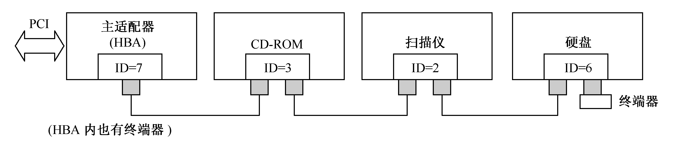
8.6.1 并行I/O标准接口SCSI
  小型计算机系统接口的简称，它是一个高速智能接口，可以混接各种磁盘、光盘、磁 带机、打印机、扫描仪、条码阅读器以及通信设备

Slide 74
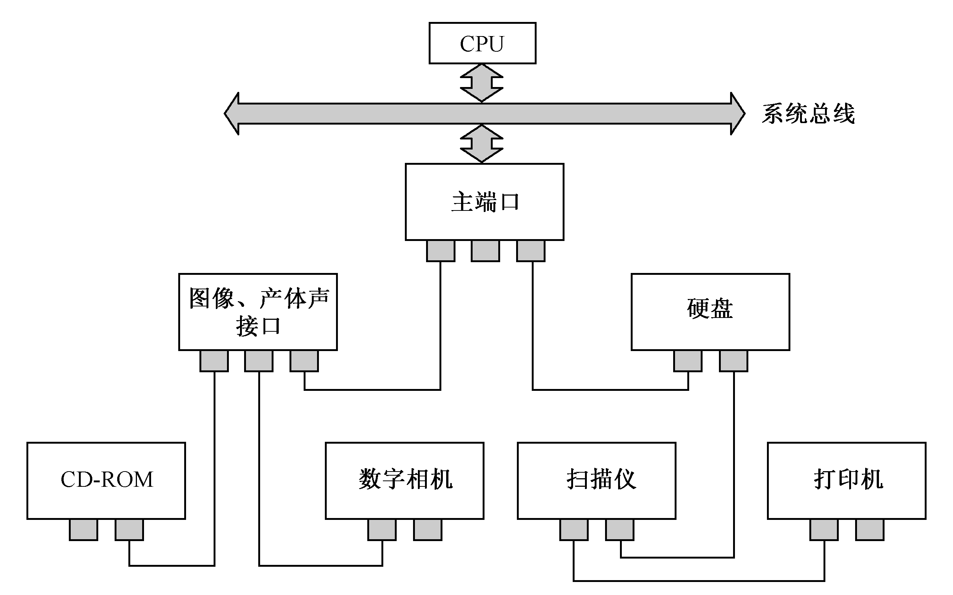
8.6.2 串行I/O标准接口IEEE1394
  IEEE 1394是一种高速串行I/O标准接口。各被连接装置的关系是平等的，不用PC介入也能自成系统。这意味着1394在家电等消费类设备的连接应用方面有很好的前景。
  (1)数据传送的高速性
  (2)数据传送的实时性
  (3)体积小易安装，连接方便
CAI

Slide 75
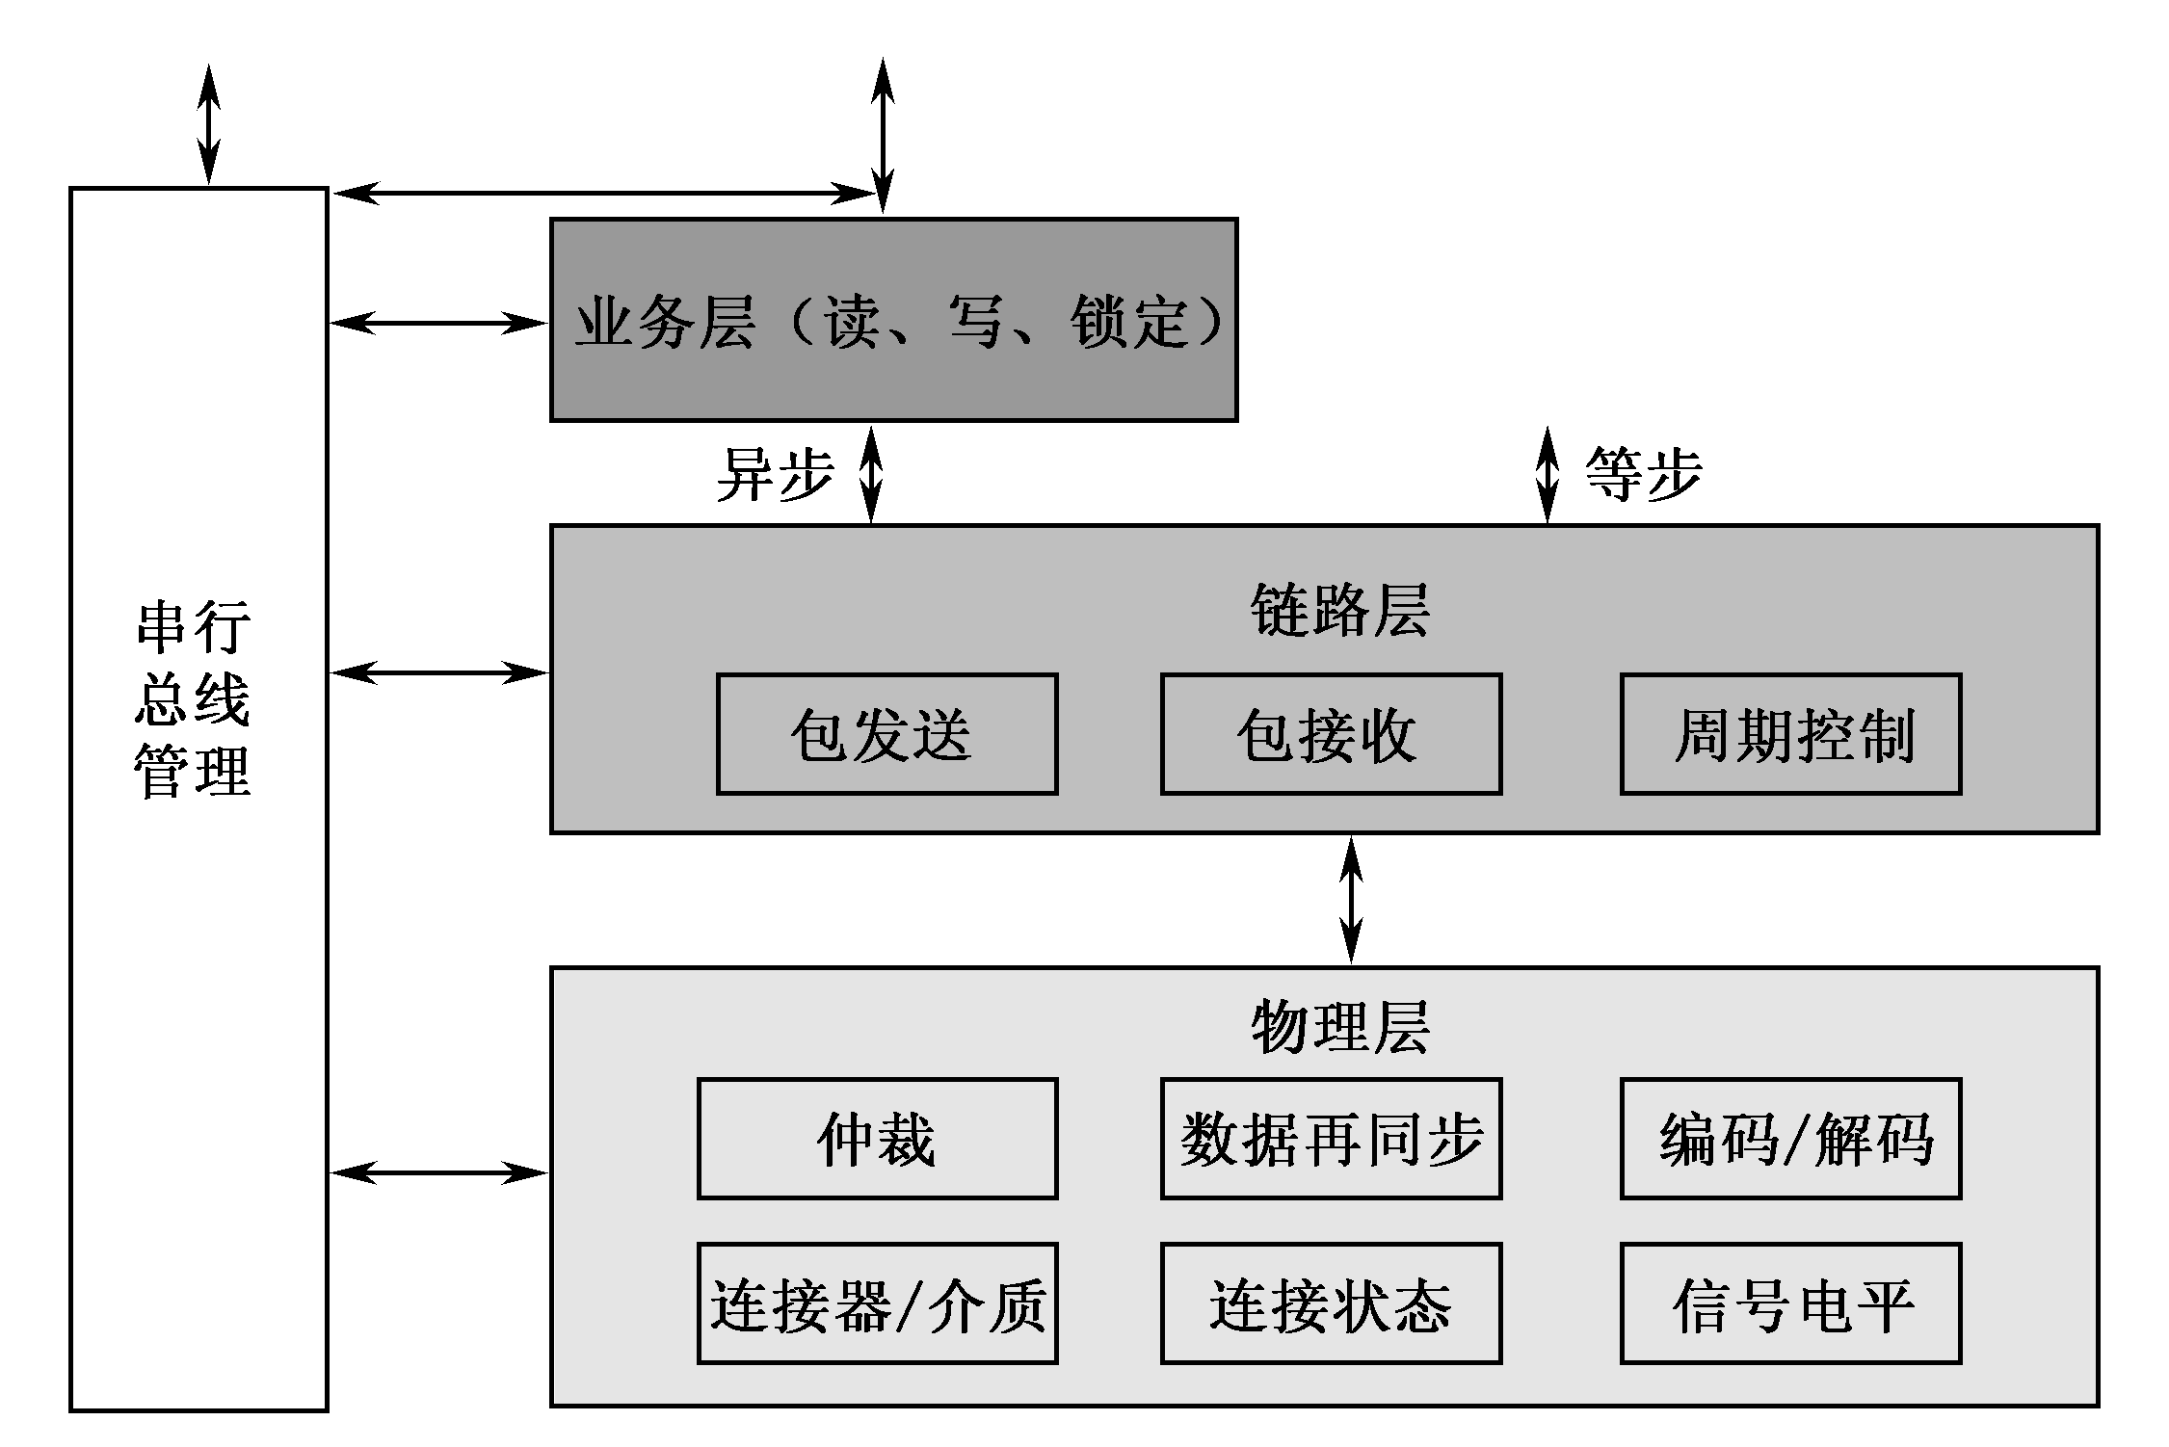
8.6.2 串行I/O标准接口IEEE1394
图8.23 IEEE 1394协议集
CAI

Slide 76
本 章 小 结
各种外围设备的数据传输速率相差很大。如何保证主机与外围设备在时间上同步，则涉及外围设备的定时问题。在计算机系统中，CPU对外围设备的管理方式有：①程序查询方式；②程序中断方式；③DMA方式；④通道方式。每种方式都需要硬件和软件结合起来进行。
程序查询方式是CPU管理I/O设备的最简单方式，CPU定期执行设备服务程序，主动来了解设备的工作状态。这种方式浪费CPU的宝贵资源。
程序中断方式是各类计算机中广泛使用的一种数据交换方式。当某一外设的数据准备就绪后，它“主动”向CPU发出请求信号。CPU响应中断请求后，暂停运行主程序，自动转移到该设备的中断服务子程序，为该设备进行服务，结束时返回主程序。中断处理过程可以嵌套进行，优先级高的设备可以中断优先级低的中断服务程序。

Slide 77
本 章 小 结
DMA技术的出现，使得外围设备可以通过DMA控制器直接访问内存，与此同时，CPU可以继续程序。DMA方式采用以下三种方法：①停止CPU访内；②周期挪用；③DMA与CPU交替访内。DMA控制器按其组成结构，分为选择型和多路型两类。
通道是一个特殊功能的处理器。它有自己的指令和程序专门负责数据输入输出的传输控制，从而使CPU将“传输控制”的功能下放给通道，CPU只负责“数据处理”功能。这样，通道与CPU分时使用内存，实现了CPU内部的数据处理与I/O设备的平行工作。通道有两种类型：①选择通道；②多路通道。

Slide 78
本 章 小 结
标准化是建立开放式系统的基础。CPU、系统总线、I/O总线及标准接口技术近年来取得了重大进步。其中并行I/O接口SCSI与串行I/O接口IEEE 1394是两个最具权威性和发展前景的标准接口技术。
SCSI是系统级接口，是处于主适配器和智能设备控制器之间的并行I/O接口，改进的SCSI可允许连接1～15台不同类型的高速外围设备。SCSI的不足处在于硬件较昂贵，并需要通用设备驱动程序和各类设备的驱动程序模块的支持。
IEEE 1394是串行I/O标准接口。与SCSI并行I/O接口相比，它具有更高的数据传输速率和数据传送的实时性，具有更小的体积和连接的方便性。IEEE 1394的一个重大特点是，各被连接的设备的关系是平等的，不用PC介入也能自成系统。因此IEEE 1394已成为Intel、Microsoft等公司联手制定的新标准。

Slide 79
本 章 小 结
返回

